Slide 1
仪器共享预约系统
用户培训
2023年8月31日

Slide 2
系统概述
01
用户注册
02
系统首页
03
安全准入
04
仪器预约
05
目录
个人中心
06
CONTENTS
07
课题组
我的预约
08
我的实验
09
培训教学
10
微信客户端
11

Slide 3
01
系 统 概 述
PART ONE

Slide 4
1-1
系统概述 - 关键要素
大型仪器共享管理平台的设计以“人、财、物、料”为关注点，以“事”为线索，形成一套针对教学、科研、管理领域不同工作流程的综合管理系统。

Slide 5
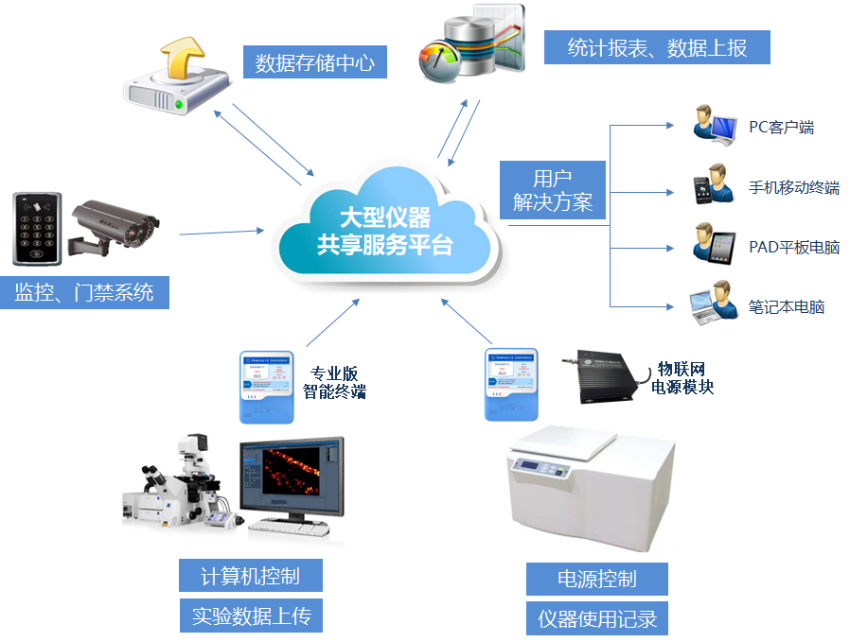
1-2
系统概述 - 系统架构

Slide 6
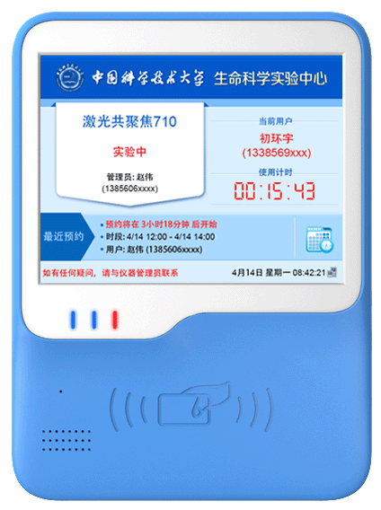
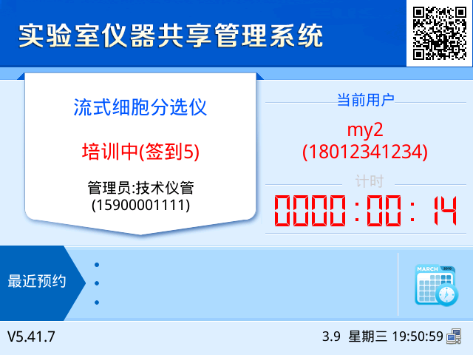
1-3
系统概述 - 智能控制终端
原生Linux系统
智能仪器管理
预约保护、失约判断
权限判断、欠费提醒
延时断电、延时上电
强大的管理员功能
培训/教学/维护/代刷开机
查看本机刷卡/使用记录
智能消息提醒
文字/语音提示
离线后独立工作
在线数据自动同步

Slide 7
1-4
系统概述- 系统工作流程
新用户
系统
正式用户
管理员
网上注册
一卡通审核
培训考试
资格授权
公共仪器平台：签署并递交《安全承诺书》
使用资格
①未授权用户
②普通用户非工作时间预约
网上预约
预约审核
①资深用户
②普通用户工作时间预约
刷卡开机
预约生成
使用仪器
记录生成
刷卡关机
计费规则
计费生成
异议申述
申述受理

Slide 8
02
用 户 注 册
PART TWO

Slide 9
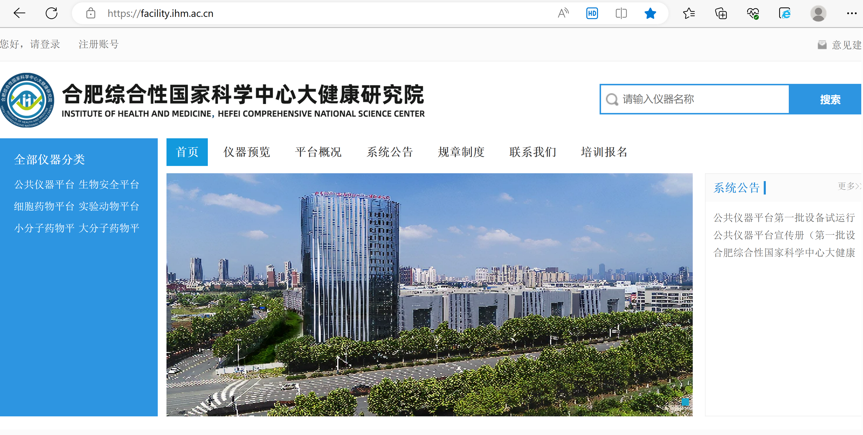
2-1
用户注册-注册入口
推荐浏览器：360浏览器（极速模式）
IE、Google、火狐浏览器
共享平台网址： https://facility.ihm.ac.cn
点击【注册账号】按钮会跳转至【用户注册】界面，用户自己编辑注册信息。

Slide 10
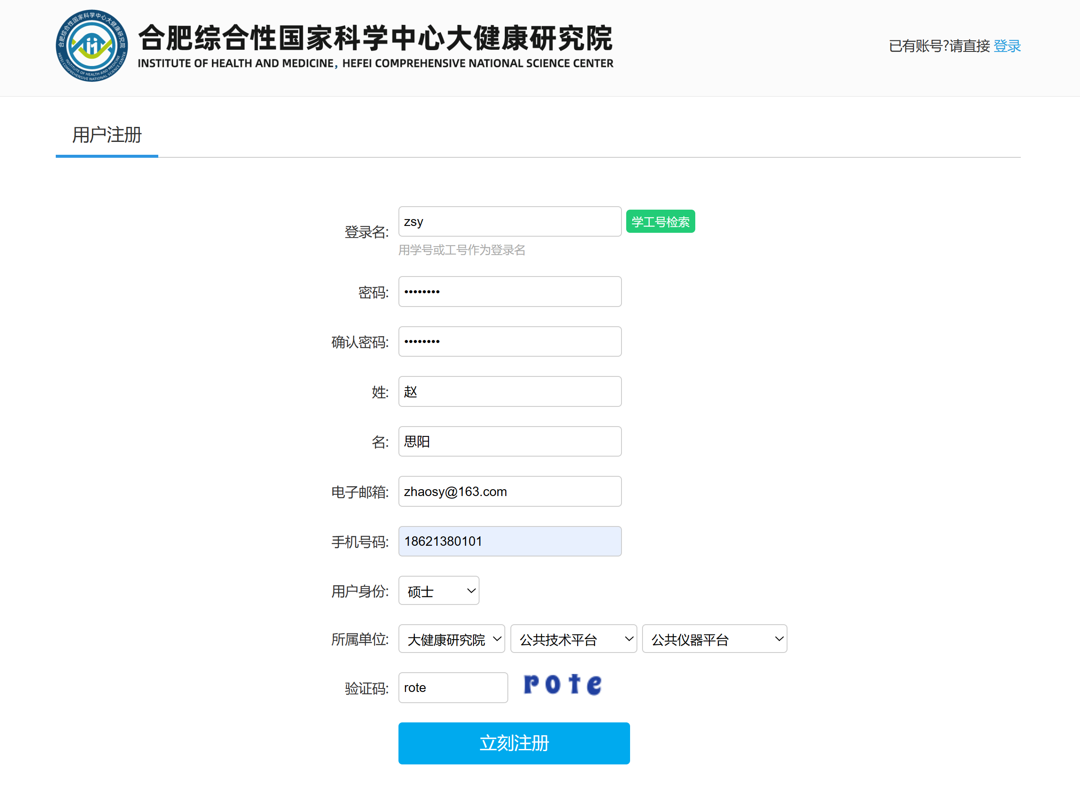
2-2
用户注册-用户信息录入
一卡通用户可用学号或工号作为登录名，直接点击学工号检索进行注册
院外用户
①如若是需要用到一卡通刷门禁，必须先去综合处办理一卡通，再用一卡通学工号作为登录名进行注册。
②如若无需用到一卡通则可以自定义登录名进行注册。
该登录名为系统平台的登录名，注册成功后不可修改，用户需牢记
用户输入学号和工号后点击“学工号检索”可自动检索并填入学工号对应的用户姓名和所属单位信息。
密码为8-20位字符串，密保等级需达4级，其中包含数字加1级，包含大小写字母各加1级，包含特殊字符加2级。
根据用户实际情况进行编辑。
当所属单位在下拉框中没有选项时，可联系系统管理员老师添加新单位。
正确输入验证码，不分大小写。
用户信息输入完成后，点击“立刻注册”。

Slide 11
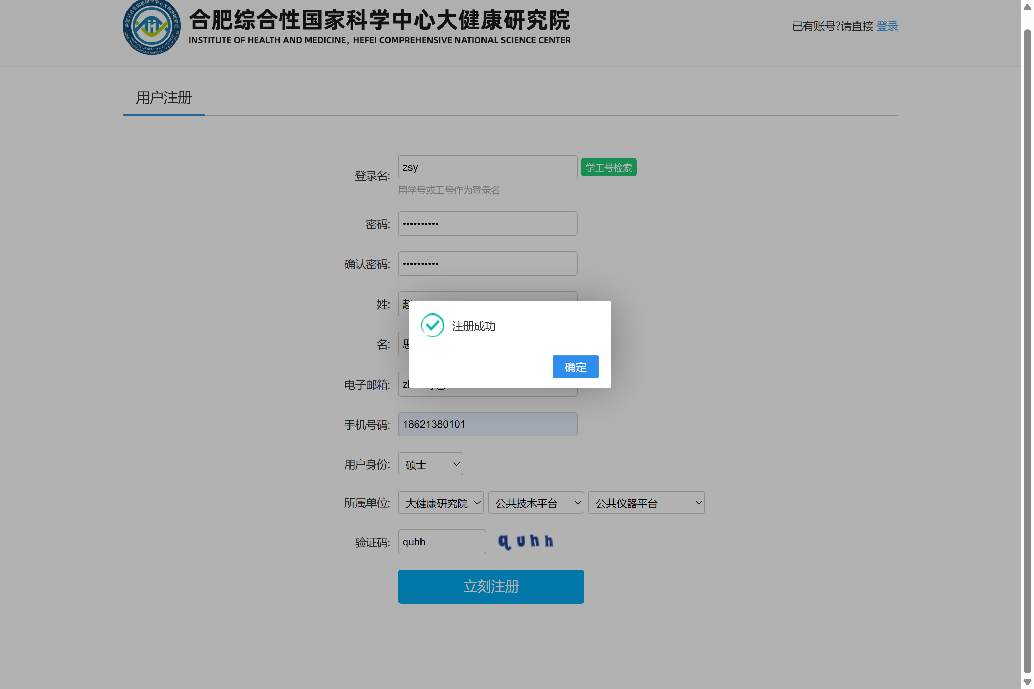
2-3
用户注册-完成注册
注册成功后需要由管理员进行审核。

Slide 12
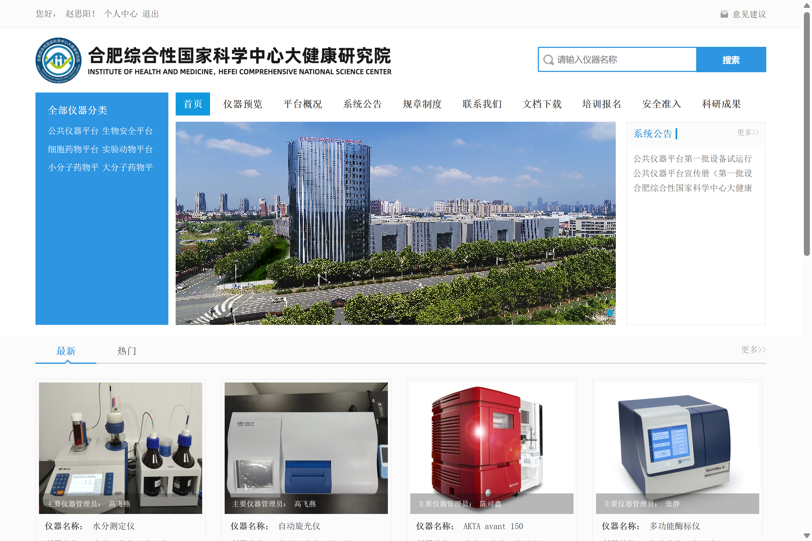
2-4
用户注册- 登录成功（未审核）
未审核用户无法进入“个人中心”进行仪器预约等操作。
登录成功后，未审核用户可进行“文档下载”“培训报名”“安全准入”和查看“科研成果”。

Slide 13
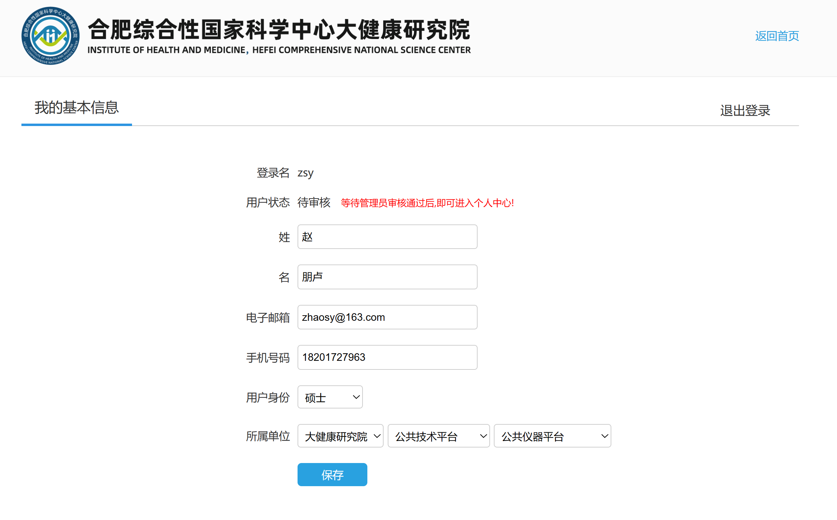
2-5
用户注册- 我的基本信息（未审核）
未审核用户可点击“个人中心”进入“我的基本信息”页面编辑个人基本信息。
提示用户状态为“待审核”。
注册成功后，请及时联系仪器管理员进行审核；
审核通过后，请及时联系仪器管理员将对应的一卡通物理卡号录入，方便后续预约刷卡开机。

Slide 14
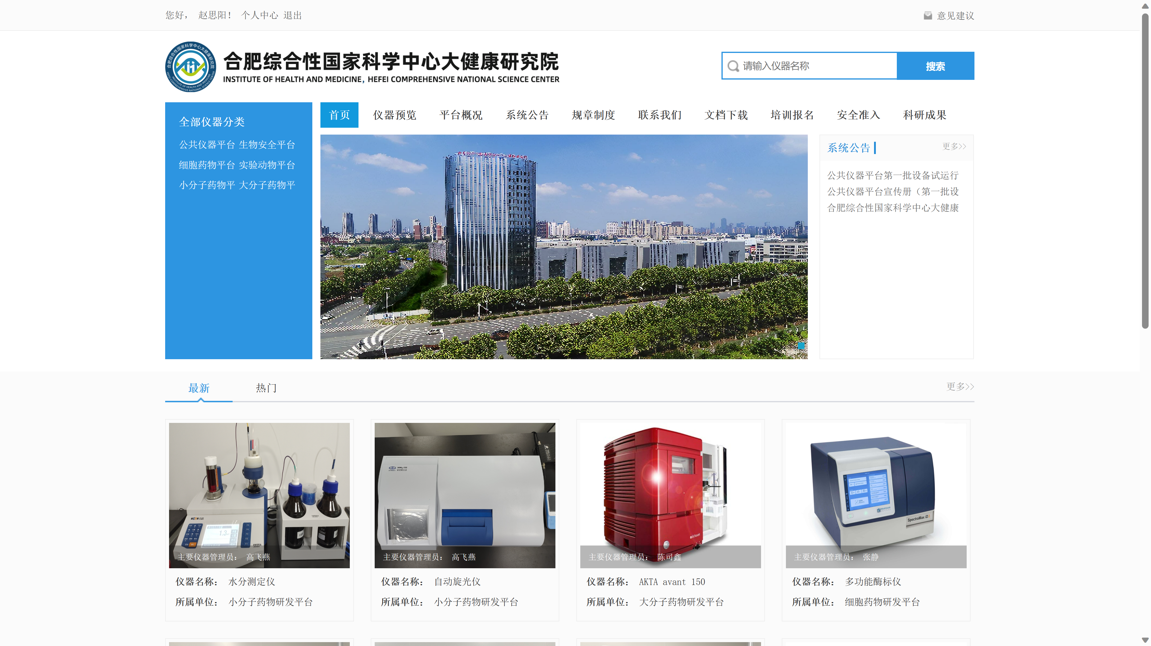
2-6
用户注册- 系统首页（审核成功）
审核通过用户登录后可在首页点击“个人中心”进入系统首页进行仪器预约等操作。

Slide 15
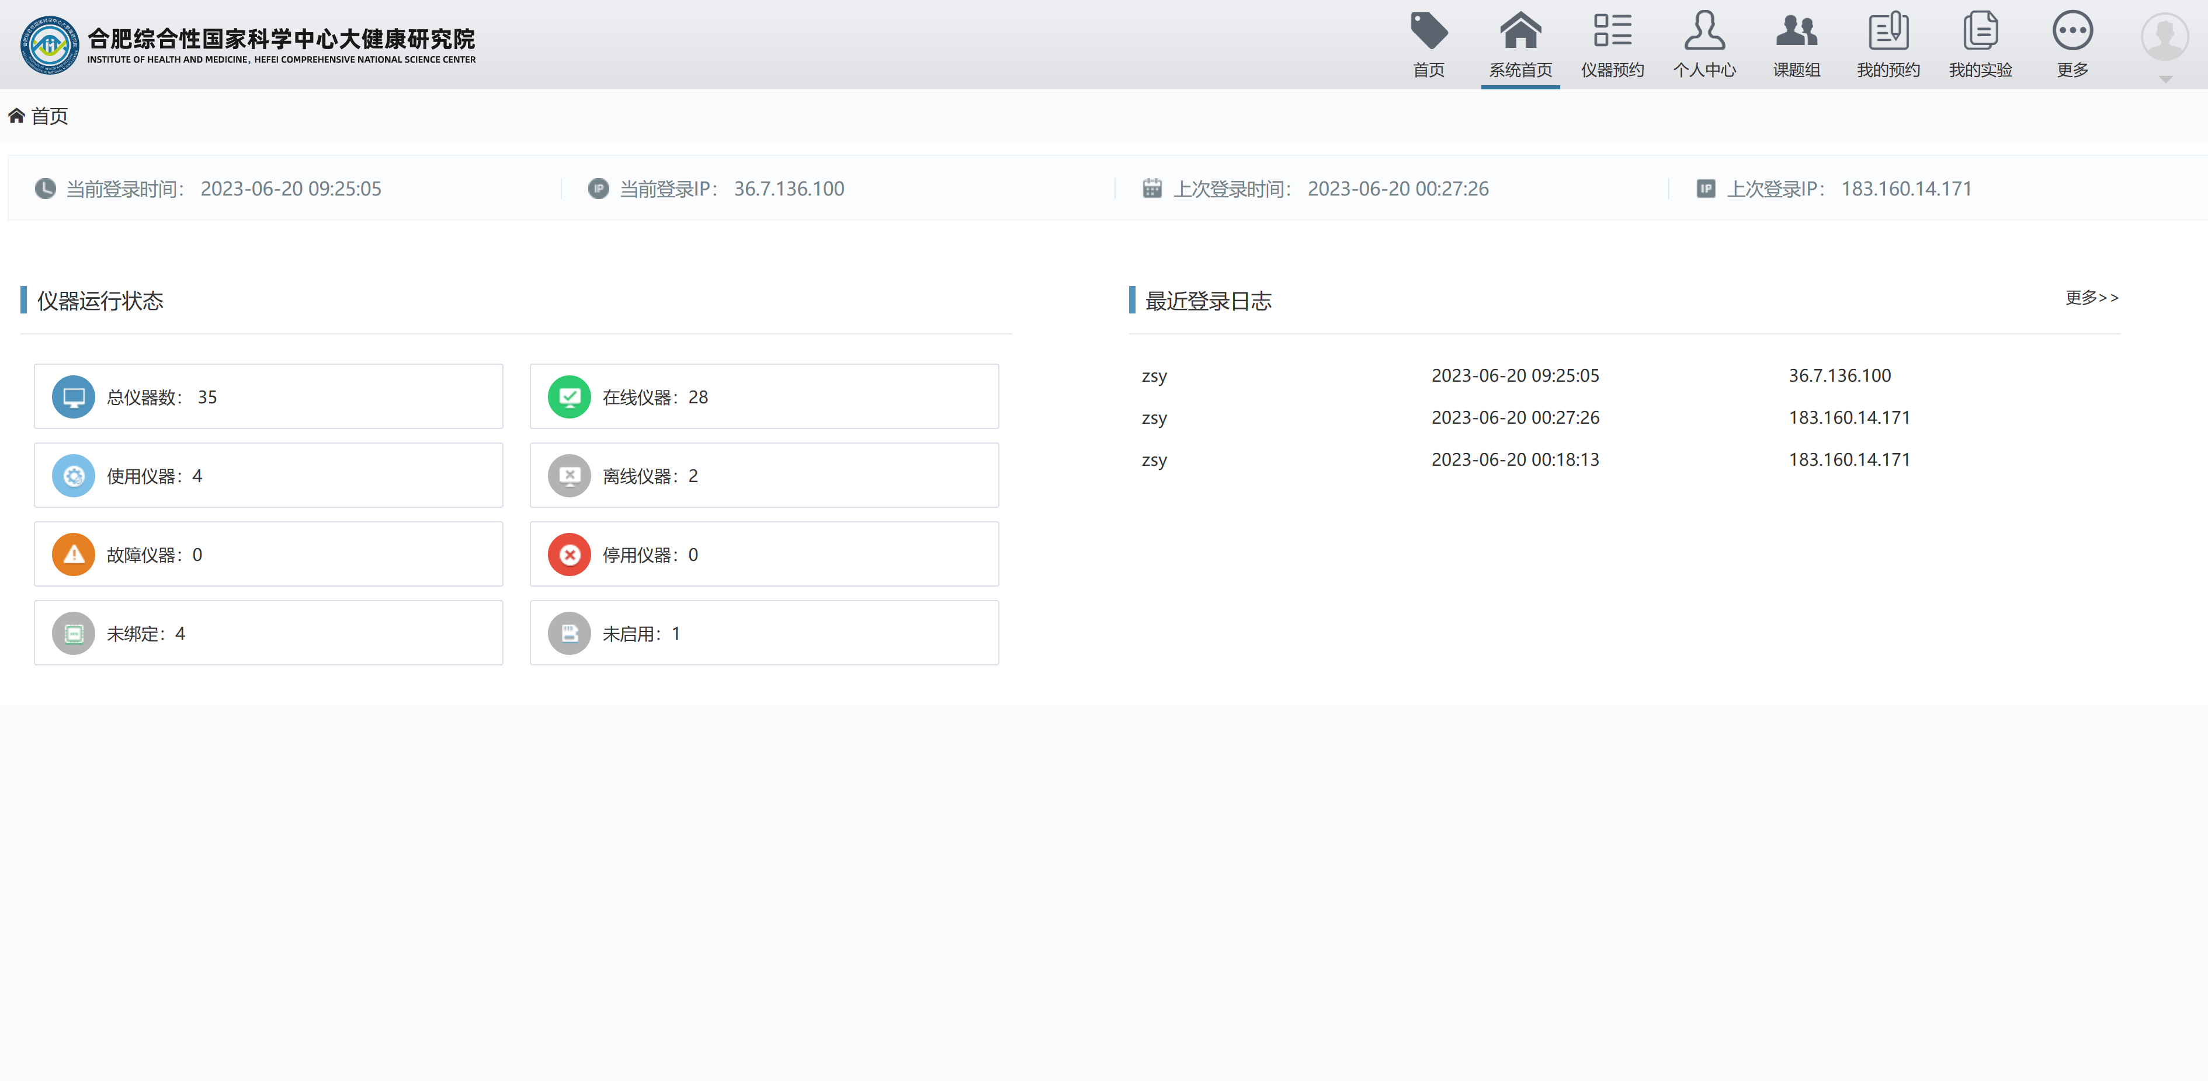
2-7
用户注册- 个人中心（审核成功）
用户可在【仪器运行状态】栏中查看当前总仪器数、在线仪器数量、使用仪器数量、离线仪器数量、故障仪器数量和报废仪器数量
最近登录日志显示的是用户登录系统情况，包括账号登录时间和登录IP

Slide 16
03
系 统 首 页
PART THREE

Slide 17
3-1
系统首页

Slide 18
04
安 全 准 入
PART FOUR

Slide 19
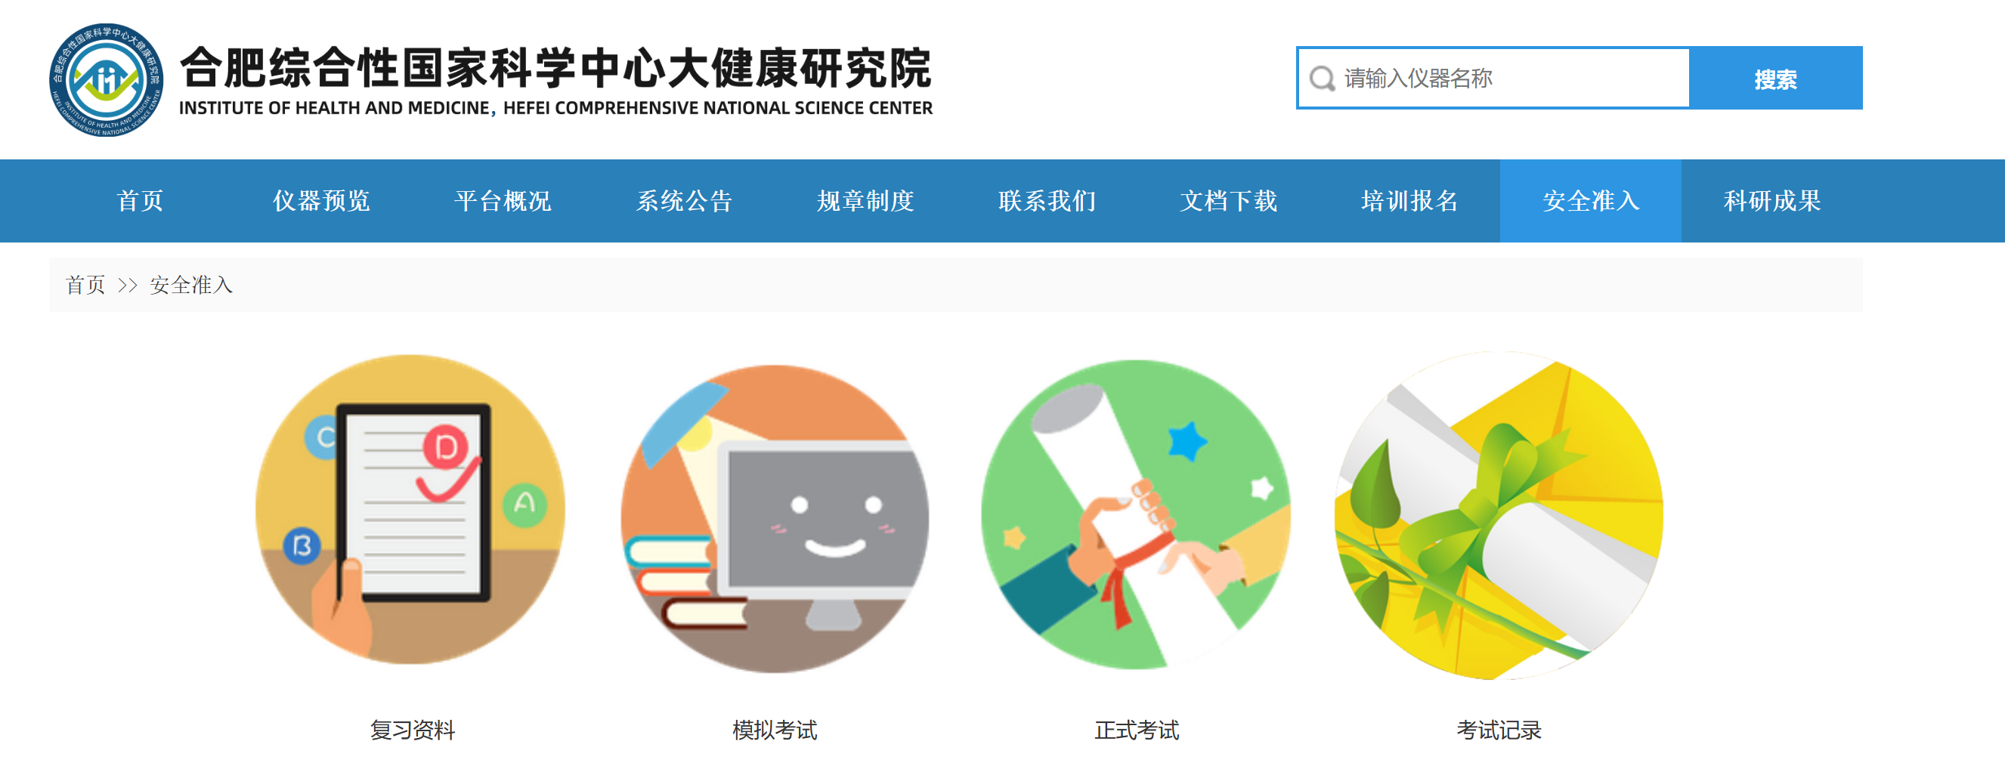
4-1
安全准入-主界面及安全准入流程
用户必须提前加入课题组与拥有付款账户使用权限
安全准入用户学习考试流程。

Slide 20
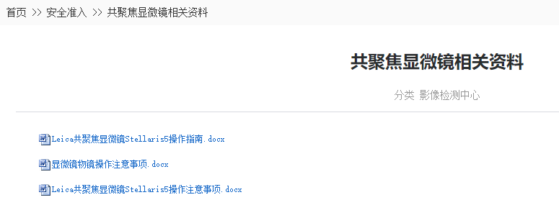
4-2
安全准入-复习资料
用户可点击【复习资料】进行仪器资料的下载和学习

Slide 21
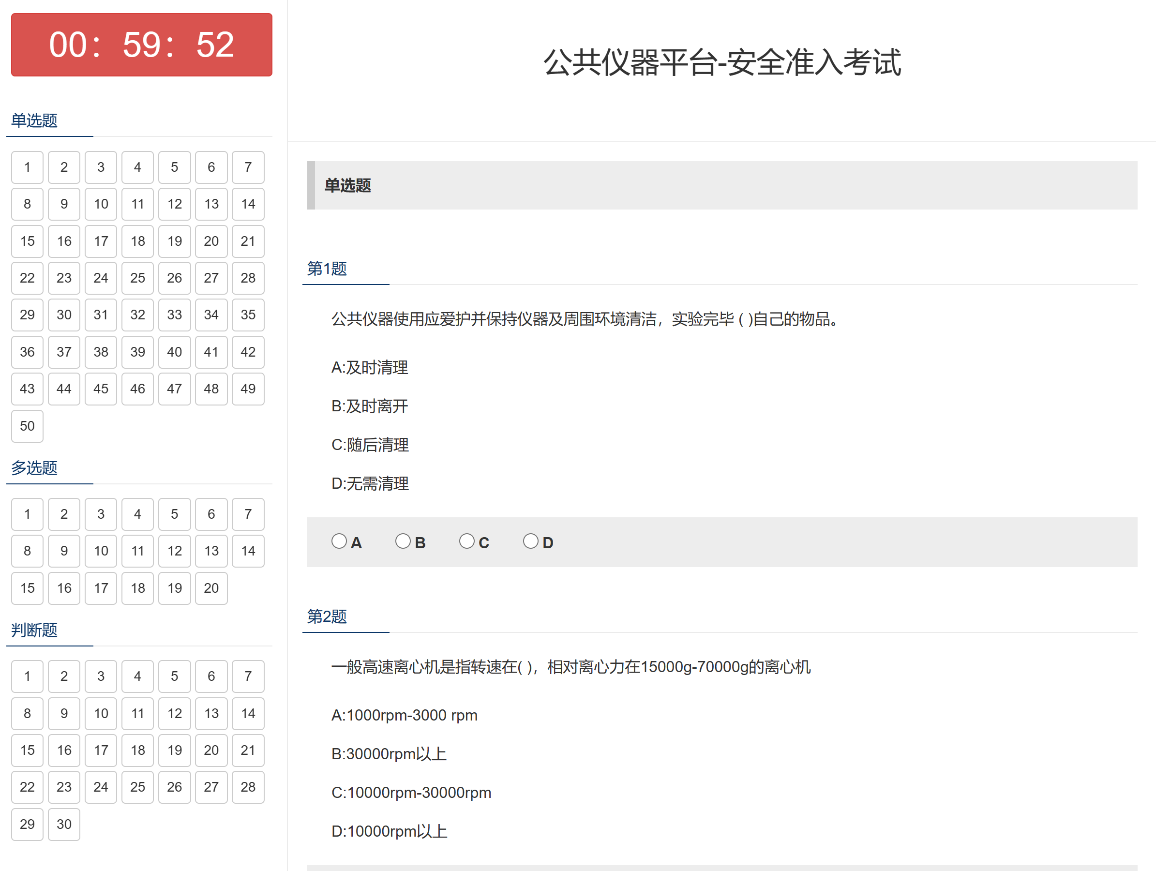
4-3
安全准入-模拟考试、正式考试
每场考试限时 60 分钟 ； 抽卷规则 系统随机抽卷。
1、点击【开始考试】按钮进入答题界面，考试开始计时。
2、在随机考试过程中，您可以通过顶部的考试时间来掌握自己的做题时间。
3、系统自动记录模拟考试的考试记录，学员考试结束后可以进入“答题记录”功能进行查看。

Slide 22
05
仪 器 预 约
PART FIVE

Slide 23
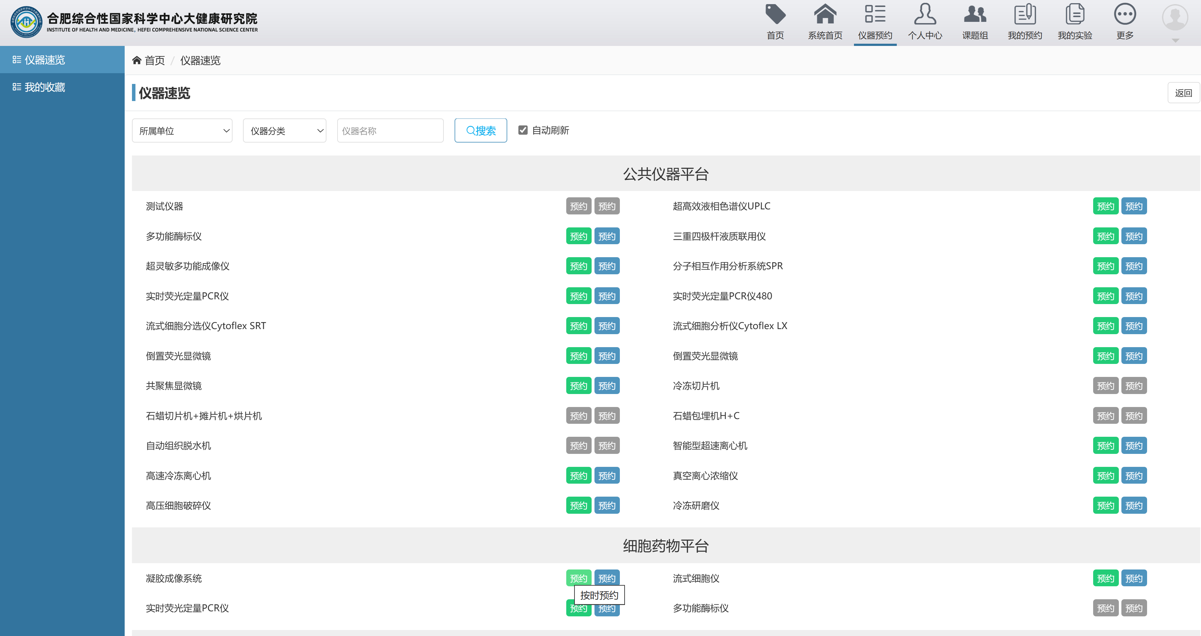
5-1
仪器预约-仪器速览
用户可对常用仪器进行收藏，点击我的收藏，可显示该用户所收藏的所有仪器。
用户可点击“仪器预约”进入仪器速览页面，选择需要预约的仪器进行仪器预约。
用户需由课题组管理员拉入某课题组后，并在“安全准入”模块中进行相关仪器知识的学习和考试才可进行仪器预约。
绿色代表按时预约，按时预约指的是用户按照自己个人需要进行仪器时间预约，到点准时刷卡开机使用仪器做实验的模式。
蓝色代表委托预约，项目委托指的是用户填写预约单送样品交由管理员代为完成实验，由管理员反馈实验结果给用户的使用模式。
灰色代表该仪器未启用无法预约。

Slide 24
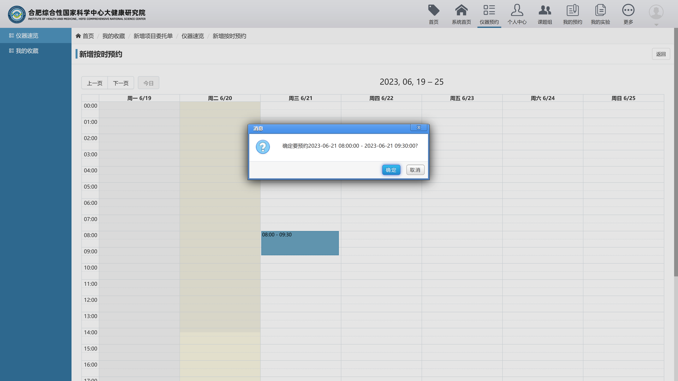
5-2
仪器预约-按时预约
用户选择需预约的仪器，点击绿色按钮进入按时预约界面。
预约日历
在界面中框选要预约的时间，会弹出时间信息确认界面。
点击界面中的【确定】按钮会跳转至预约单编辑界面，用户可以根据情况进行编辑。
淡黄色和白色的时间段属于可预约时间段。

Slide 25
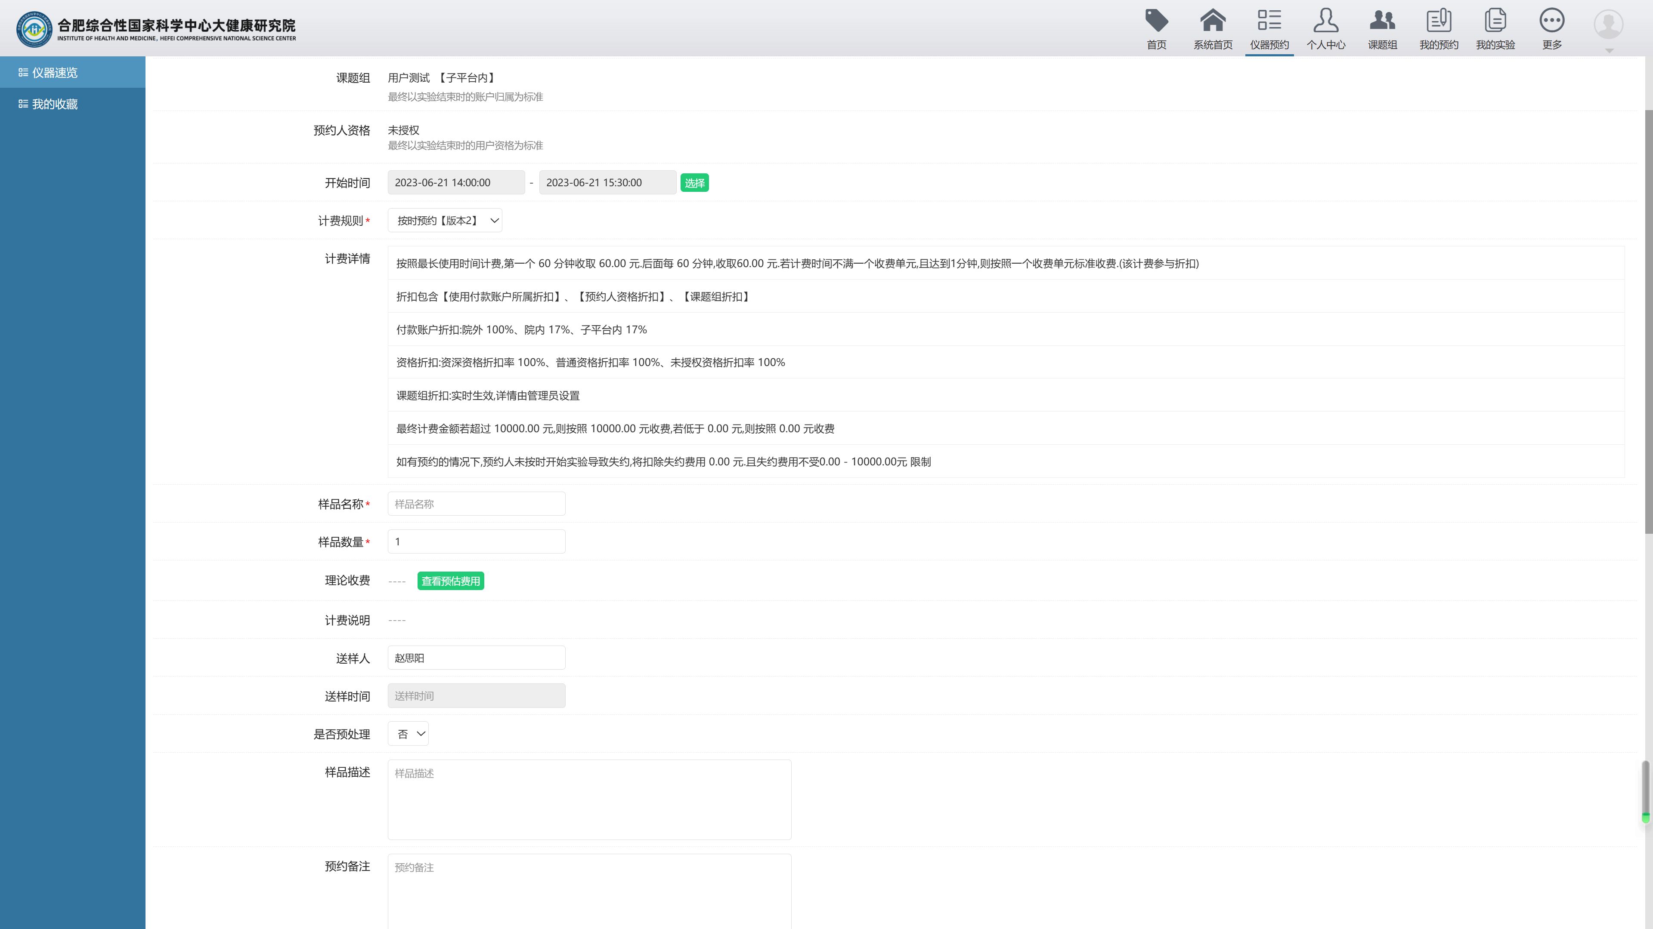
5-3
仪器预约-按时预约-预约单编辑（1）
用户可点击“选择”返回预约日历重新选择预约时间。
仪器使用计费规则介绍。
用户输入实验样品名称和样品数量（必填）。
用户可点击“查看预估费用”来查看本次实验的预估费用。

Slide 26
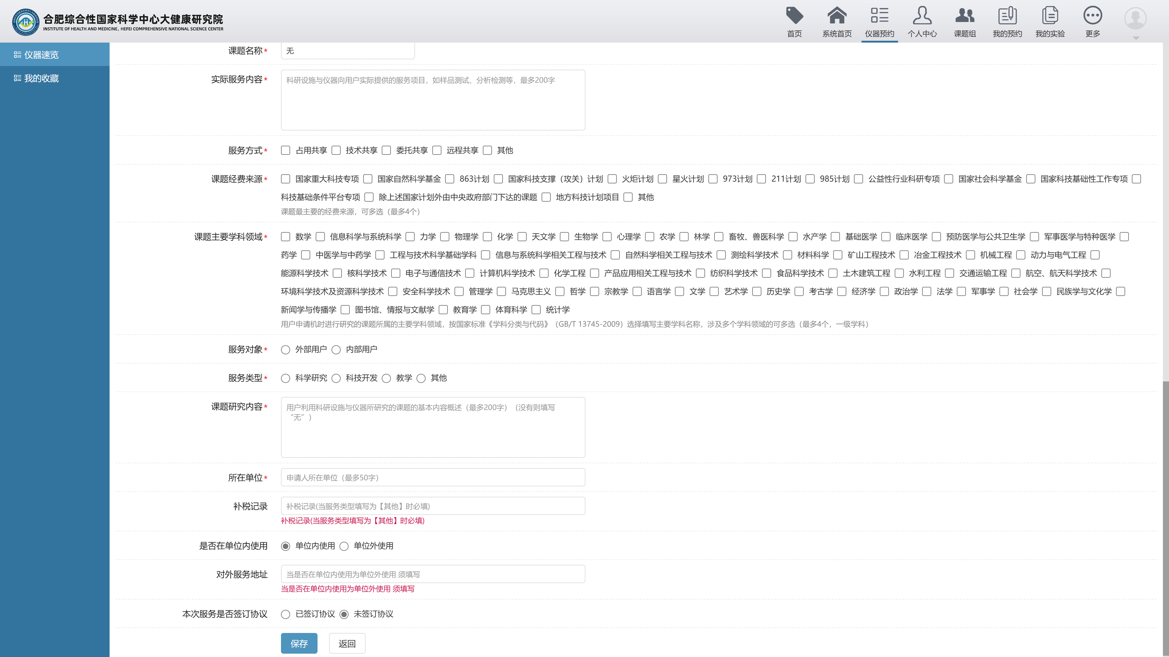
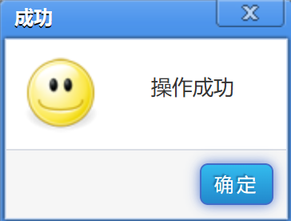
5-4
仪器预约-按时预约-预约单编辑（2）
用户输入实验所在的课题名称和实际服务内容
用户选择服务方式、课题经费来源、服务对象、服务类型、课题研究内容、以及所在单位。
用户完成预约单编辑后点击保存，会提示“操作成功”。用户可在【我的预约】→【按时预约】页面查看自己的预约情况和预约审核进度。

Slide 27
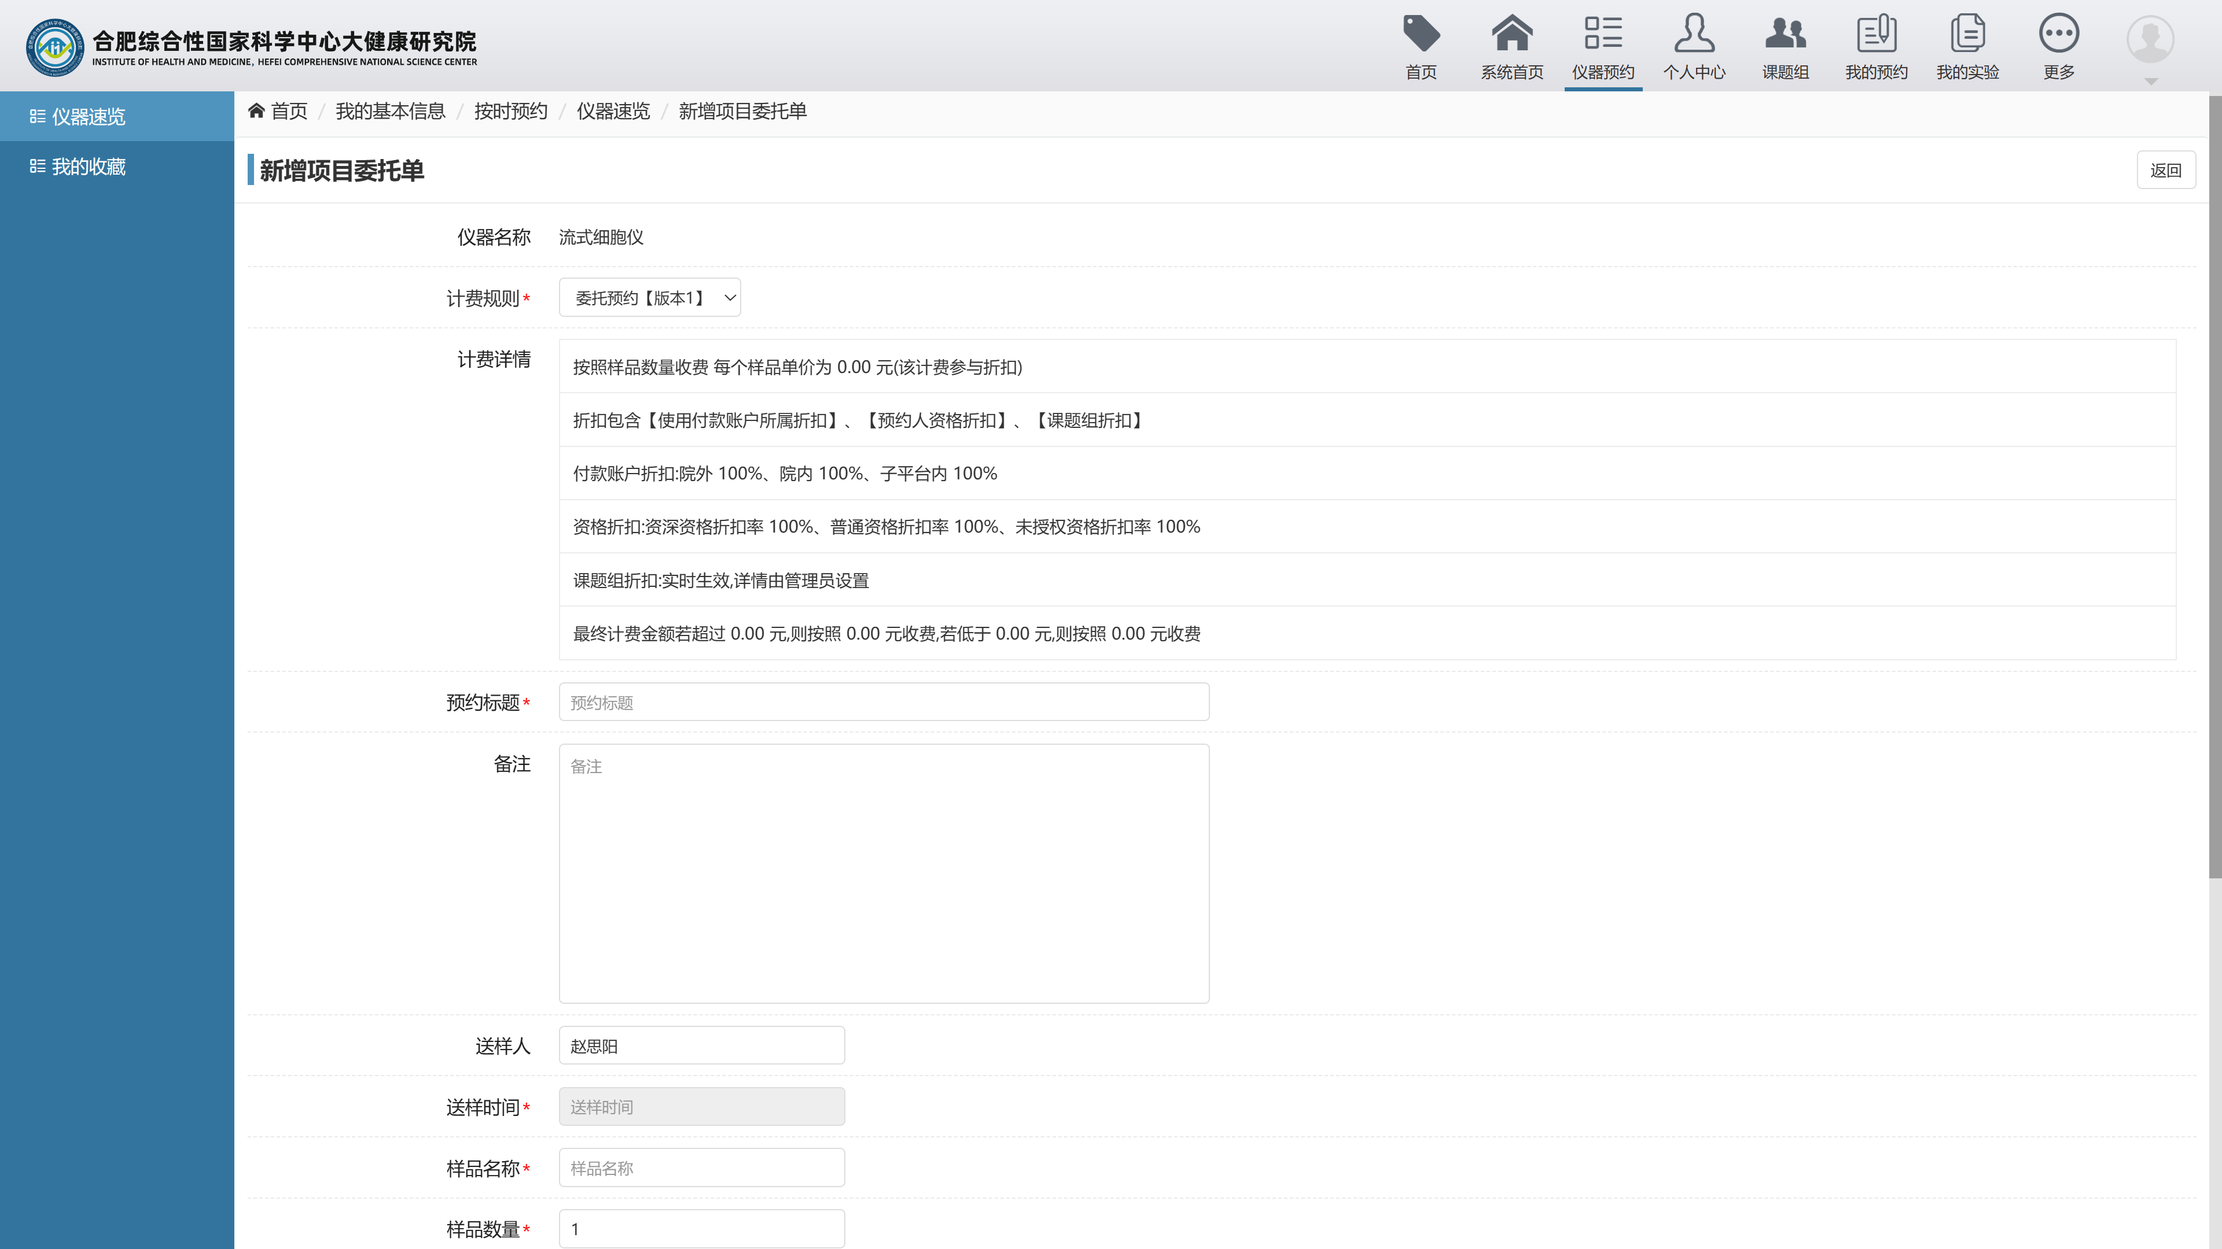
5-5
仪器预约-委托预约
用户选择需预约的仪器，点击蓝色按钮进入委托预约界面。
用户输入相关委托预约信息后点“保存”提交委托预约。带星号的为必填项。
用户可以在【我的预约】→【项目委托单】页面中查看本人的委托预约情况、预约审核进度和执行情况。

Slide 28
06
个 人 中 心
PART SIX

Slide 29
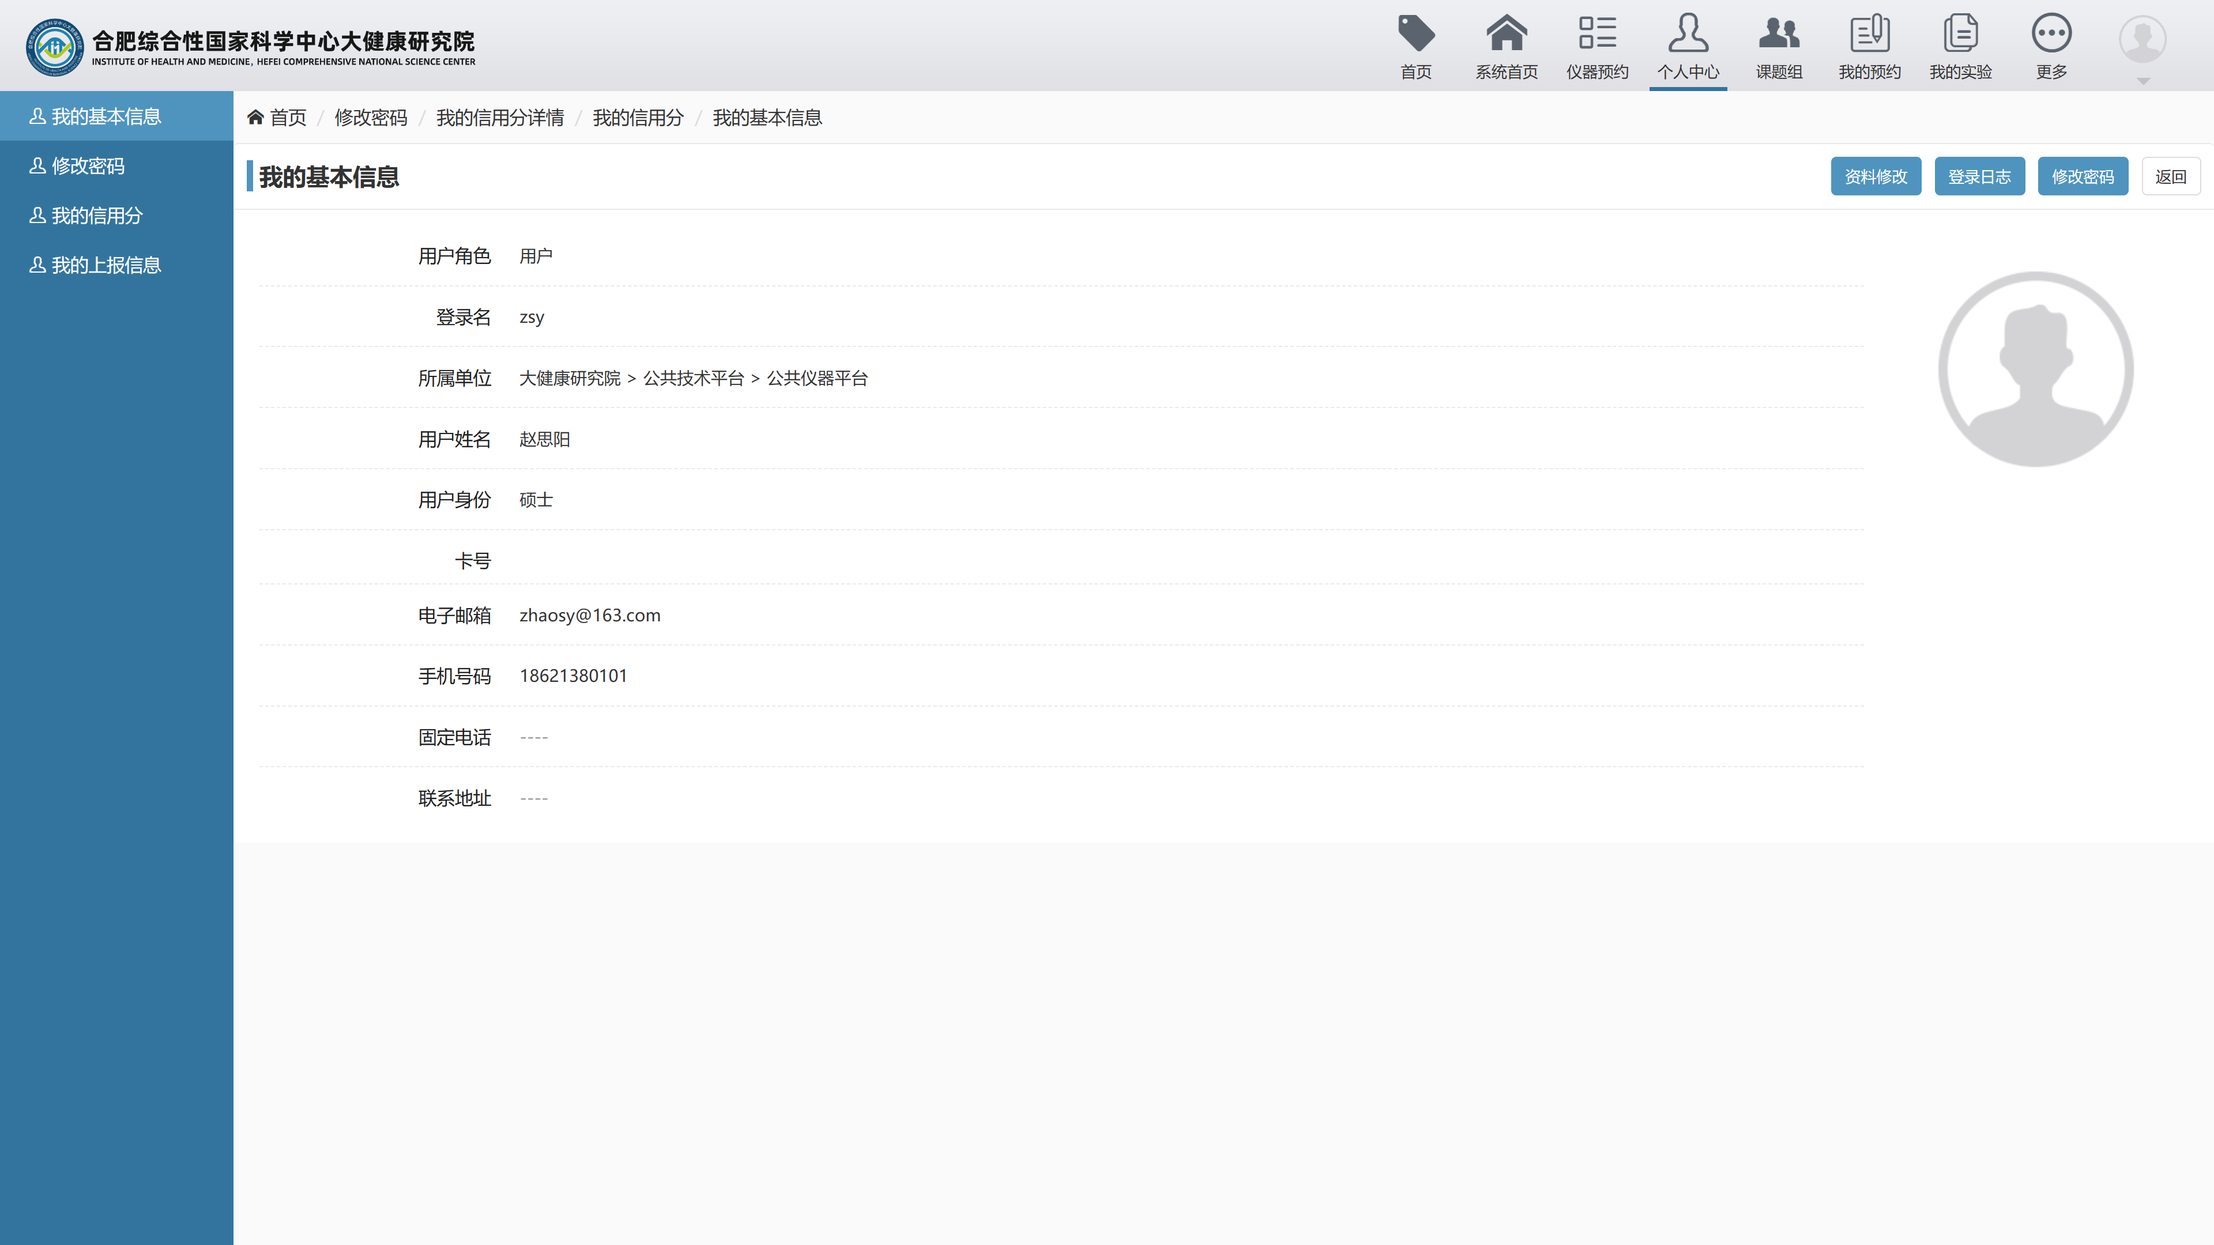
6-1
个人中心-我的基本信息
用户可在该模块修改个人信息、查看个人登录日志、修改密码等操作。

Slide 30
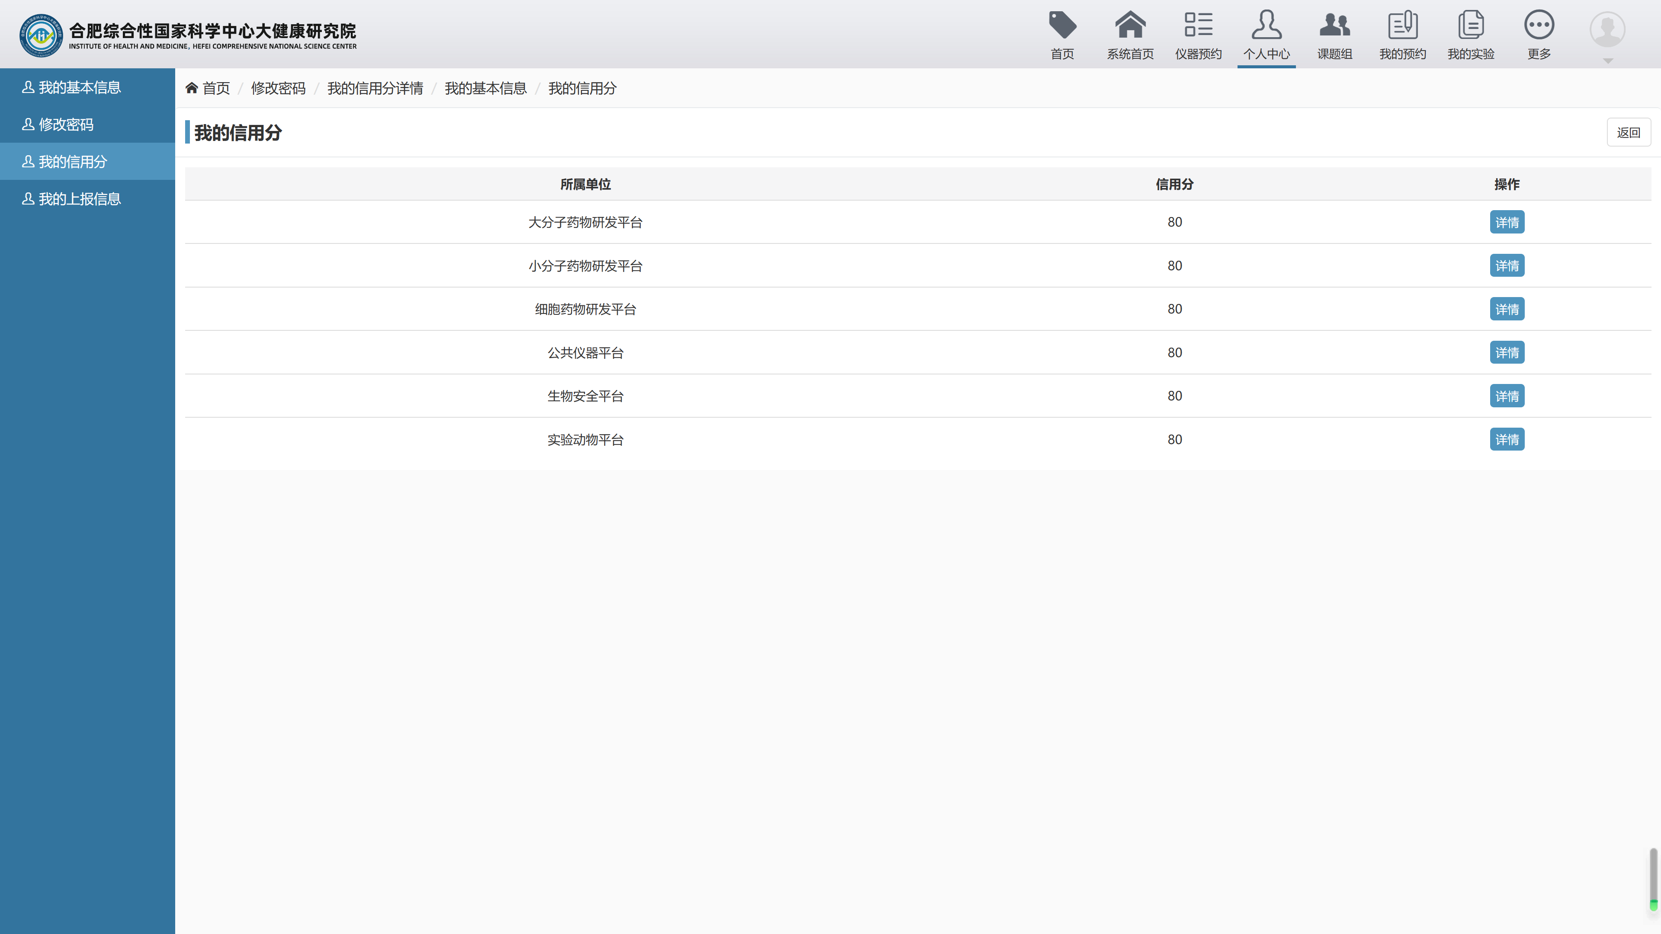
6-2
个人中心-我的信用分
所属平台：所属平台与该用户可使用的付款账户相对应，若此用户有多个平台的付款账户，则在【所属平台】中会显示对应的平台和此用户在该平台下的信用分情况；
信用分：根据用户预约和使用仪器的情况做出的奖励或惩罚管理制度，制约用户规范预约和使用仪器。信用分采用百分制，用户初始信用分为80分（管理员可设置）；
黑名单：用户信用分低于某个分值（管理员设置），会被加入黑名单，则无法预约仪器；操作：指用户信用分变动的历史操作记录，可点击查看；

Slide 31
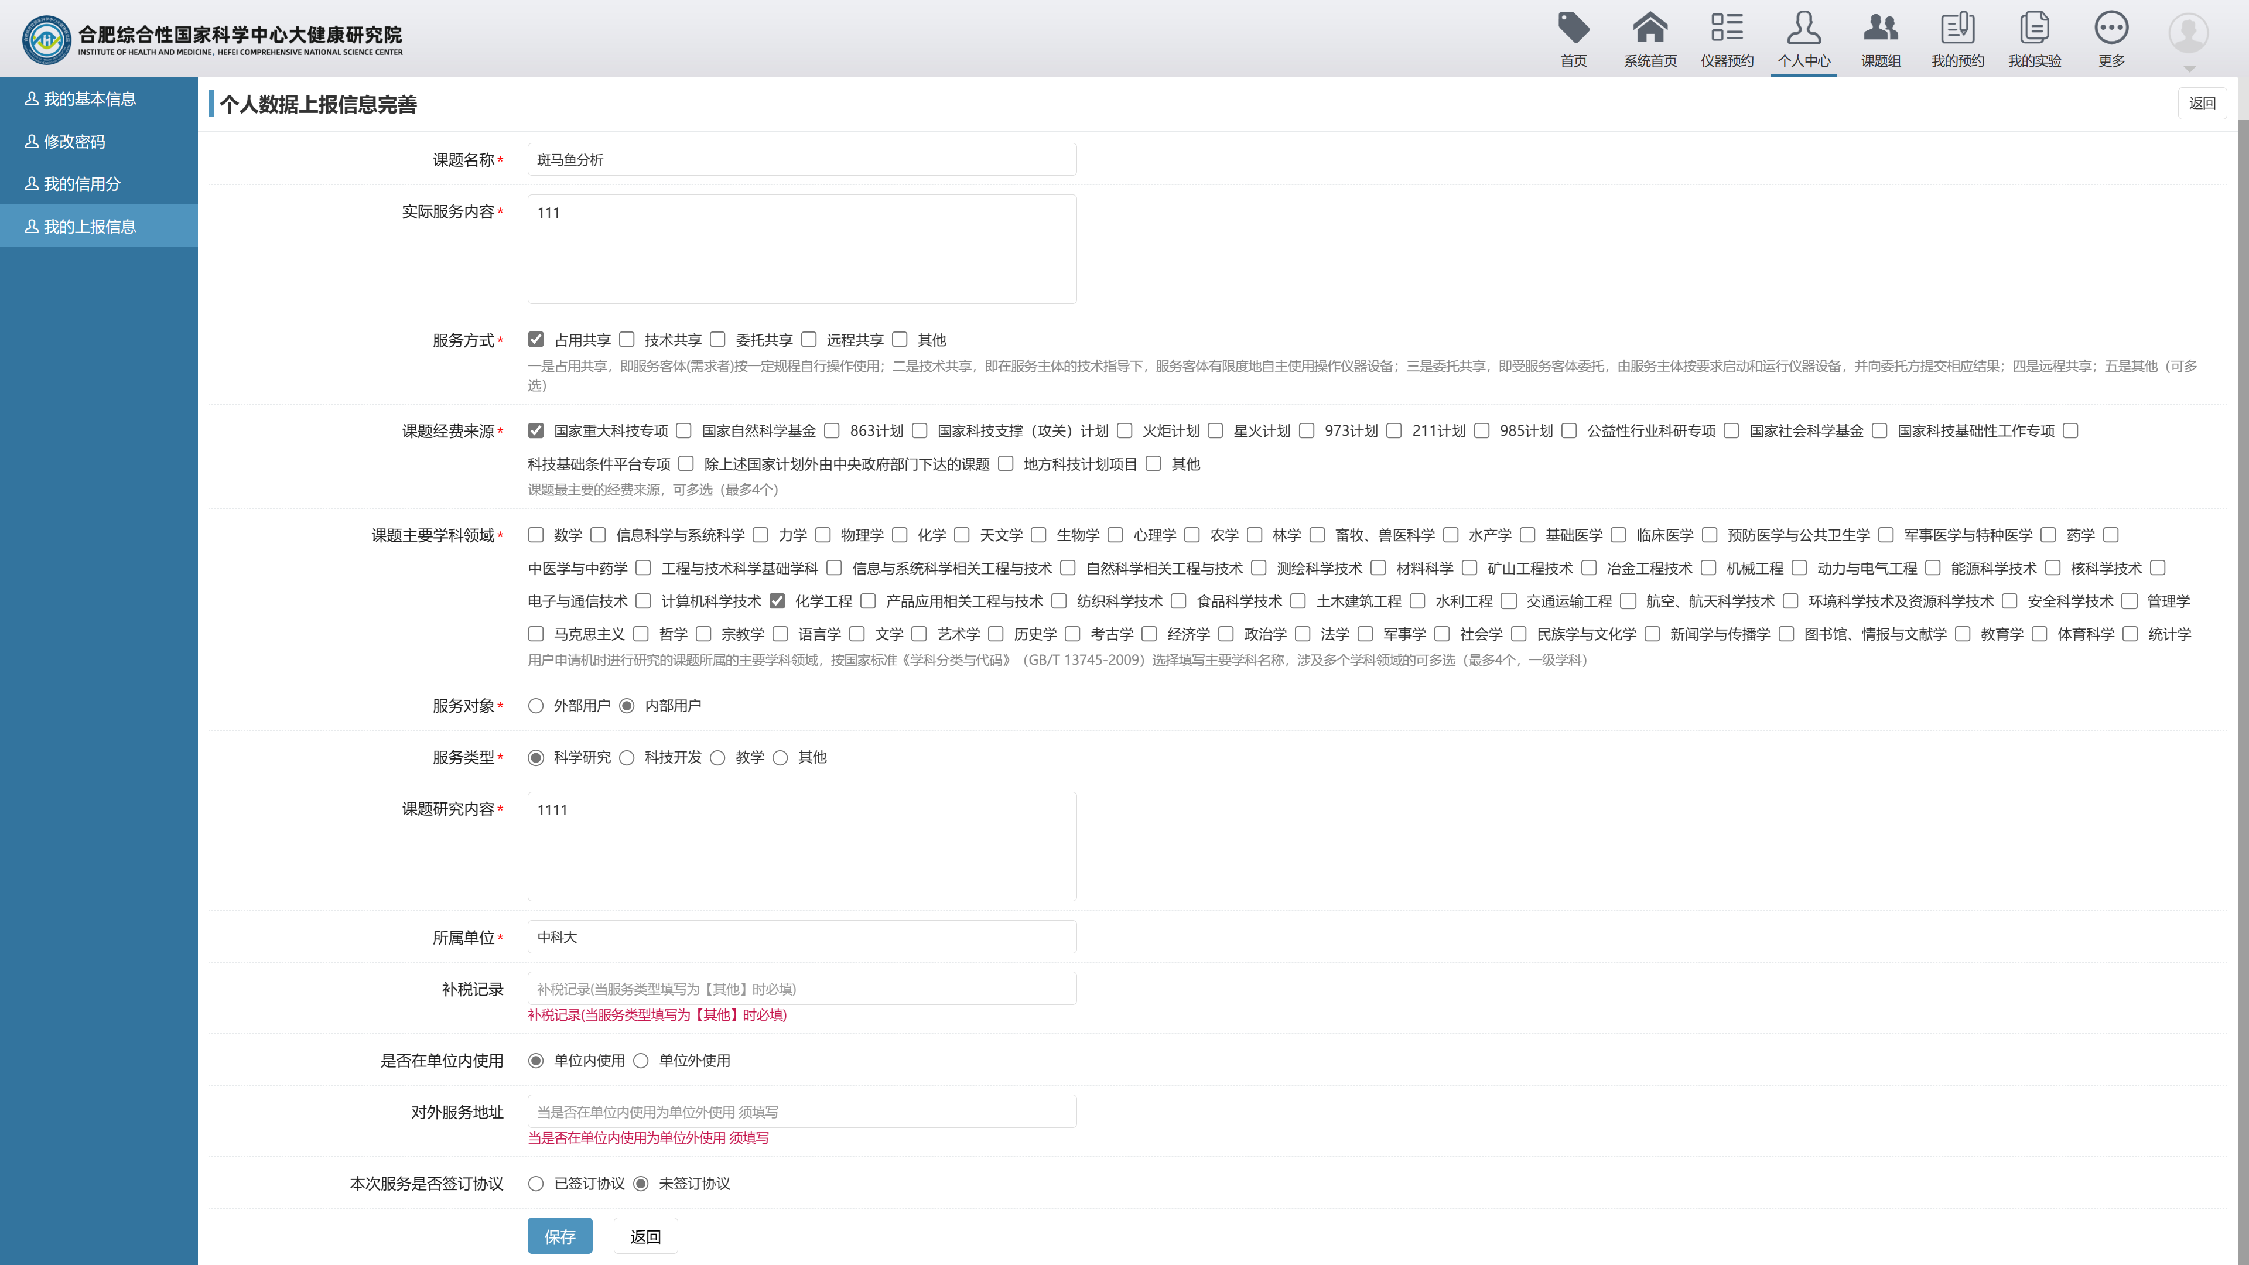
6-3
个人中心-我的上报信息
该模块中填写的是需要上报国家的信息，编辑完成后，在预约仪器时，预约表单中会默认此处编辑的信息，用户也可以根据实际情况在预约表单中进行重新编辑。

Slide 32
07
课 题 组
PART SEVEN

Slide 33
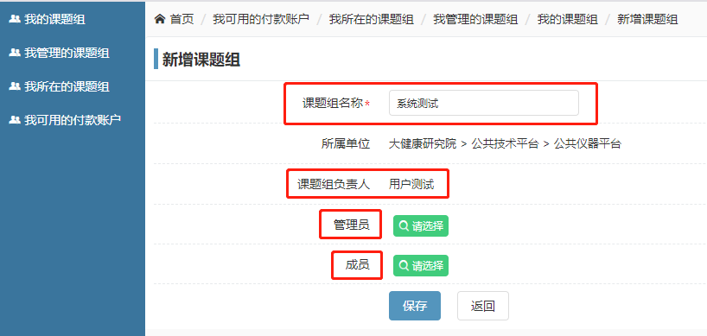
7-1
课题组-我的课题组（PI用户-课题组负责人）
PI用户可点击新增，添加【我的课题组】。
PI用户作为课题组负责人
①可新增新的课题组
②可对所管理的课题组进行编辑和通知设置
③可添加、删除课题组管理者和成员
④可对已有课题组进行查看编辑删除
⑤可点击账单查看详细账单
⑥可进行预充值

Slide 34
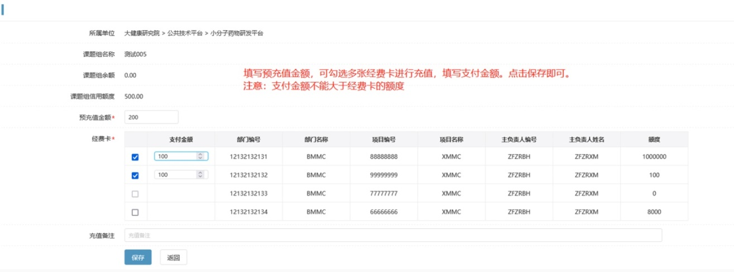
7-2
课题组PI-账户充值
PI用户可以对所管理的课题组进行预充值，具体操作方法如下：在【课题组】【我的课题组】中点击【操作】左键，选择【预充值】：
选择一个或多个经费卡进行充值：

Slide 35
7-3
课题组PI-账单查看

Slide 36
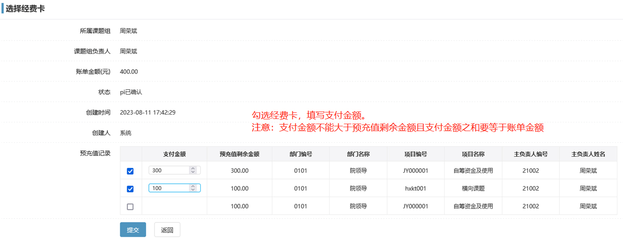
7-4
课题组PI-账单确认
PI账户在【更多】【我的账单】【我的账单（院内）】中选择标记为待【PI确认】的账单，点击右键选择【详情】，点击【确认】按钮对该账单进行确认;
确认后需对课题组经费卡进行预充值，详见7.2.1【课题组充值】，当充值金额足以支付账单时系统会自动显示【选择经费卡】按钮；
选择经费卡进行支付

Slide 37
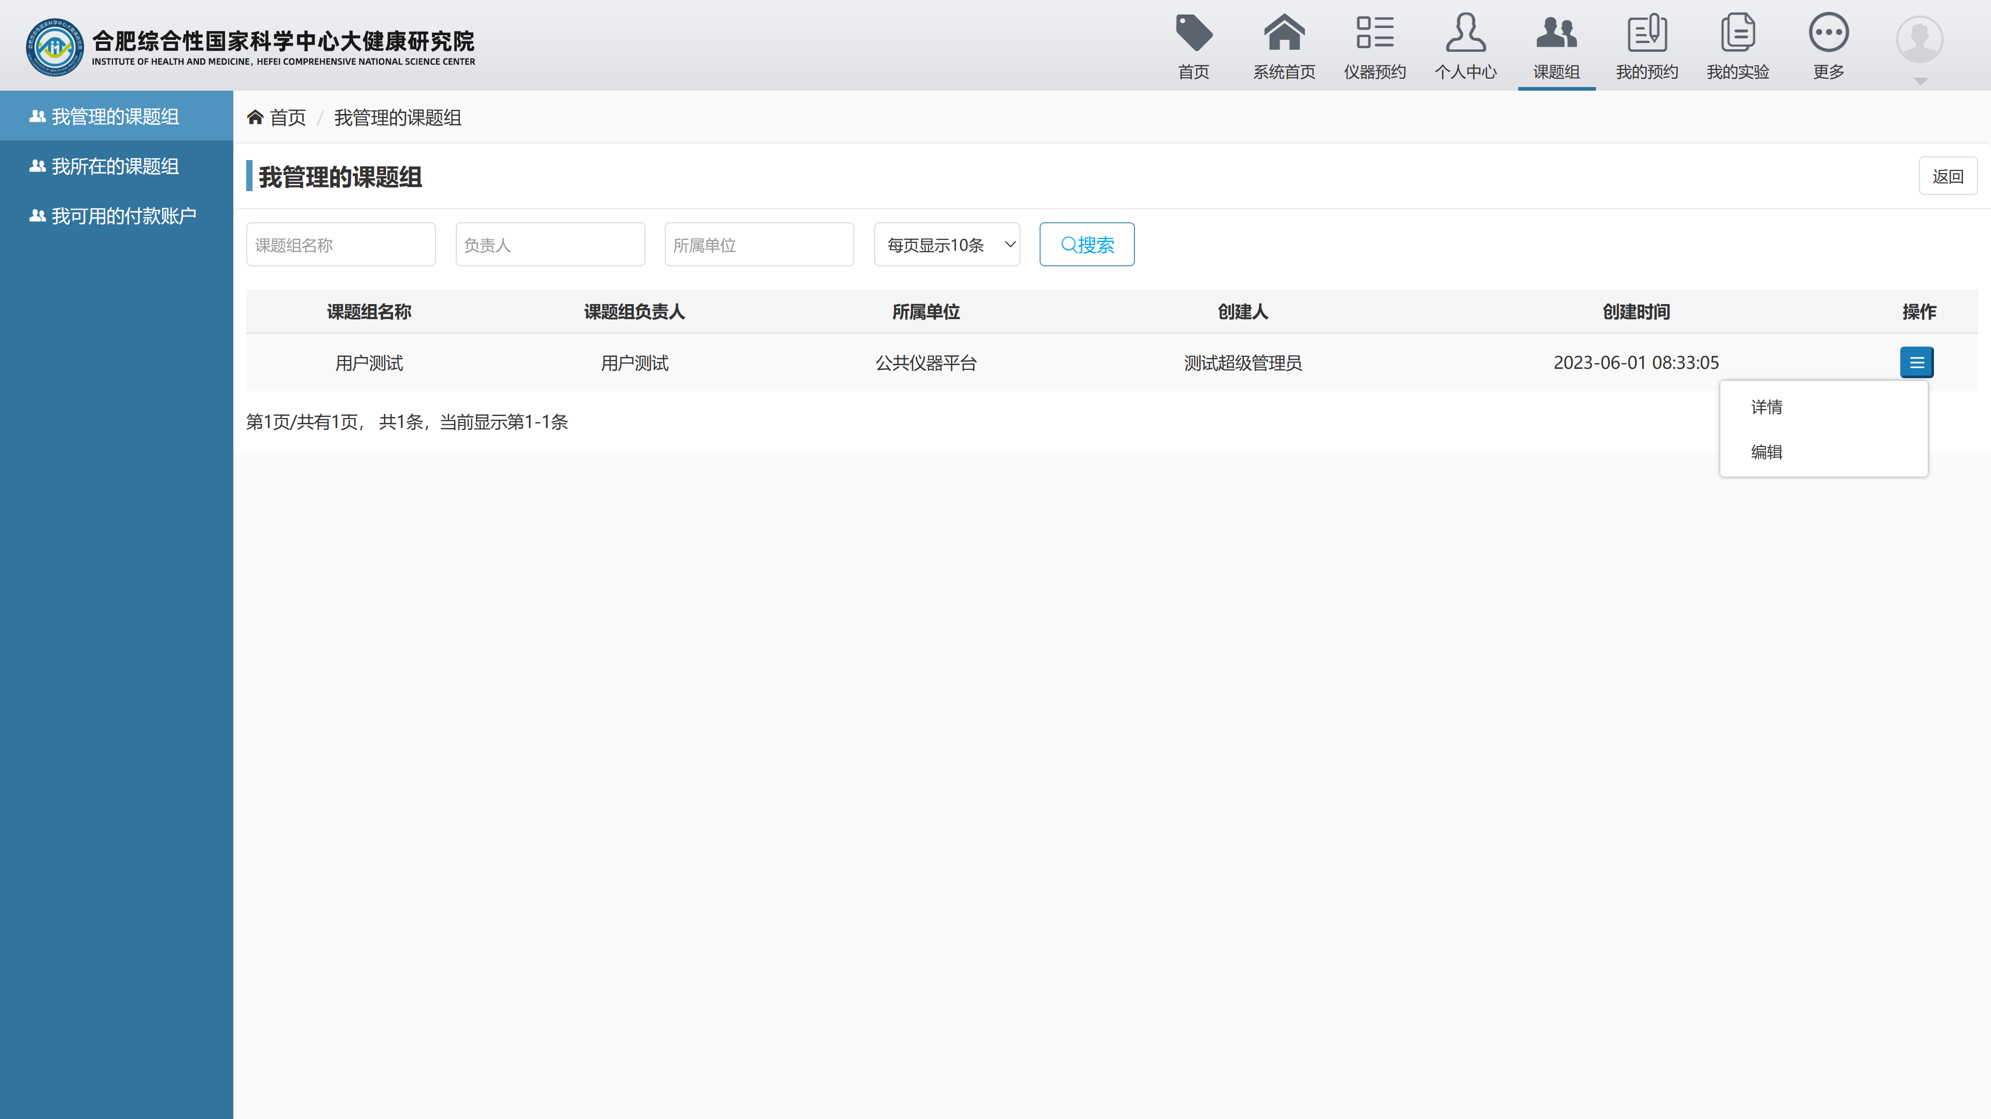
7-5
课题组-我管理的课题组（课题组管理员）
课题组负责人PI任命的课题组管理员用户，可在【我管理的课题组】中编辑课题组，可添加和删除课题组普通成员。

Slide 38
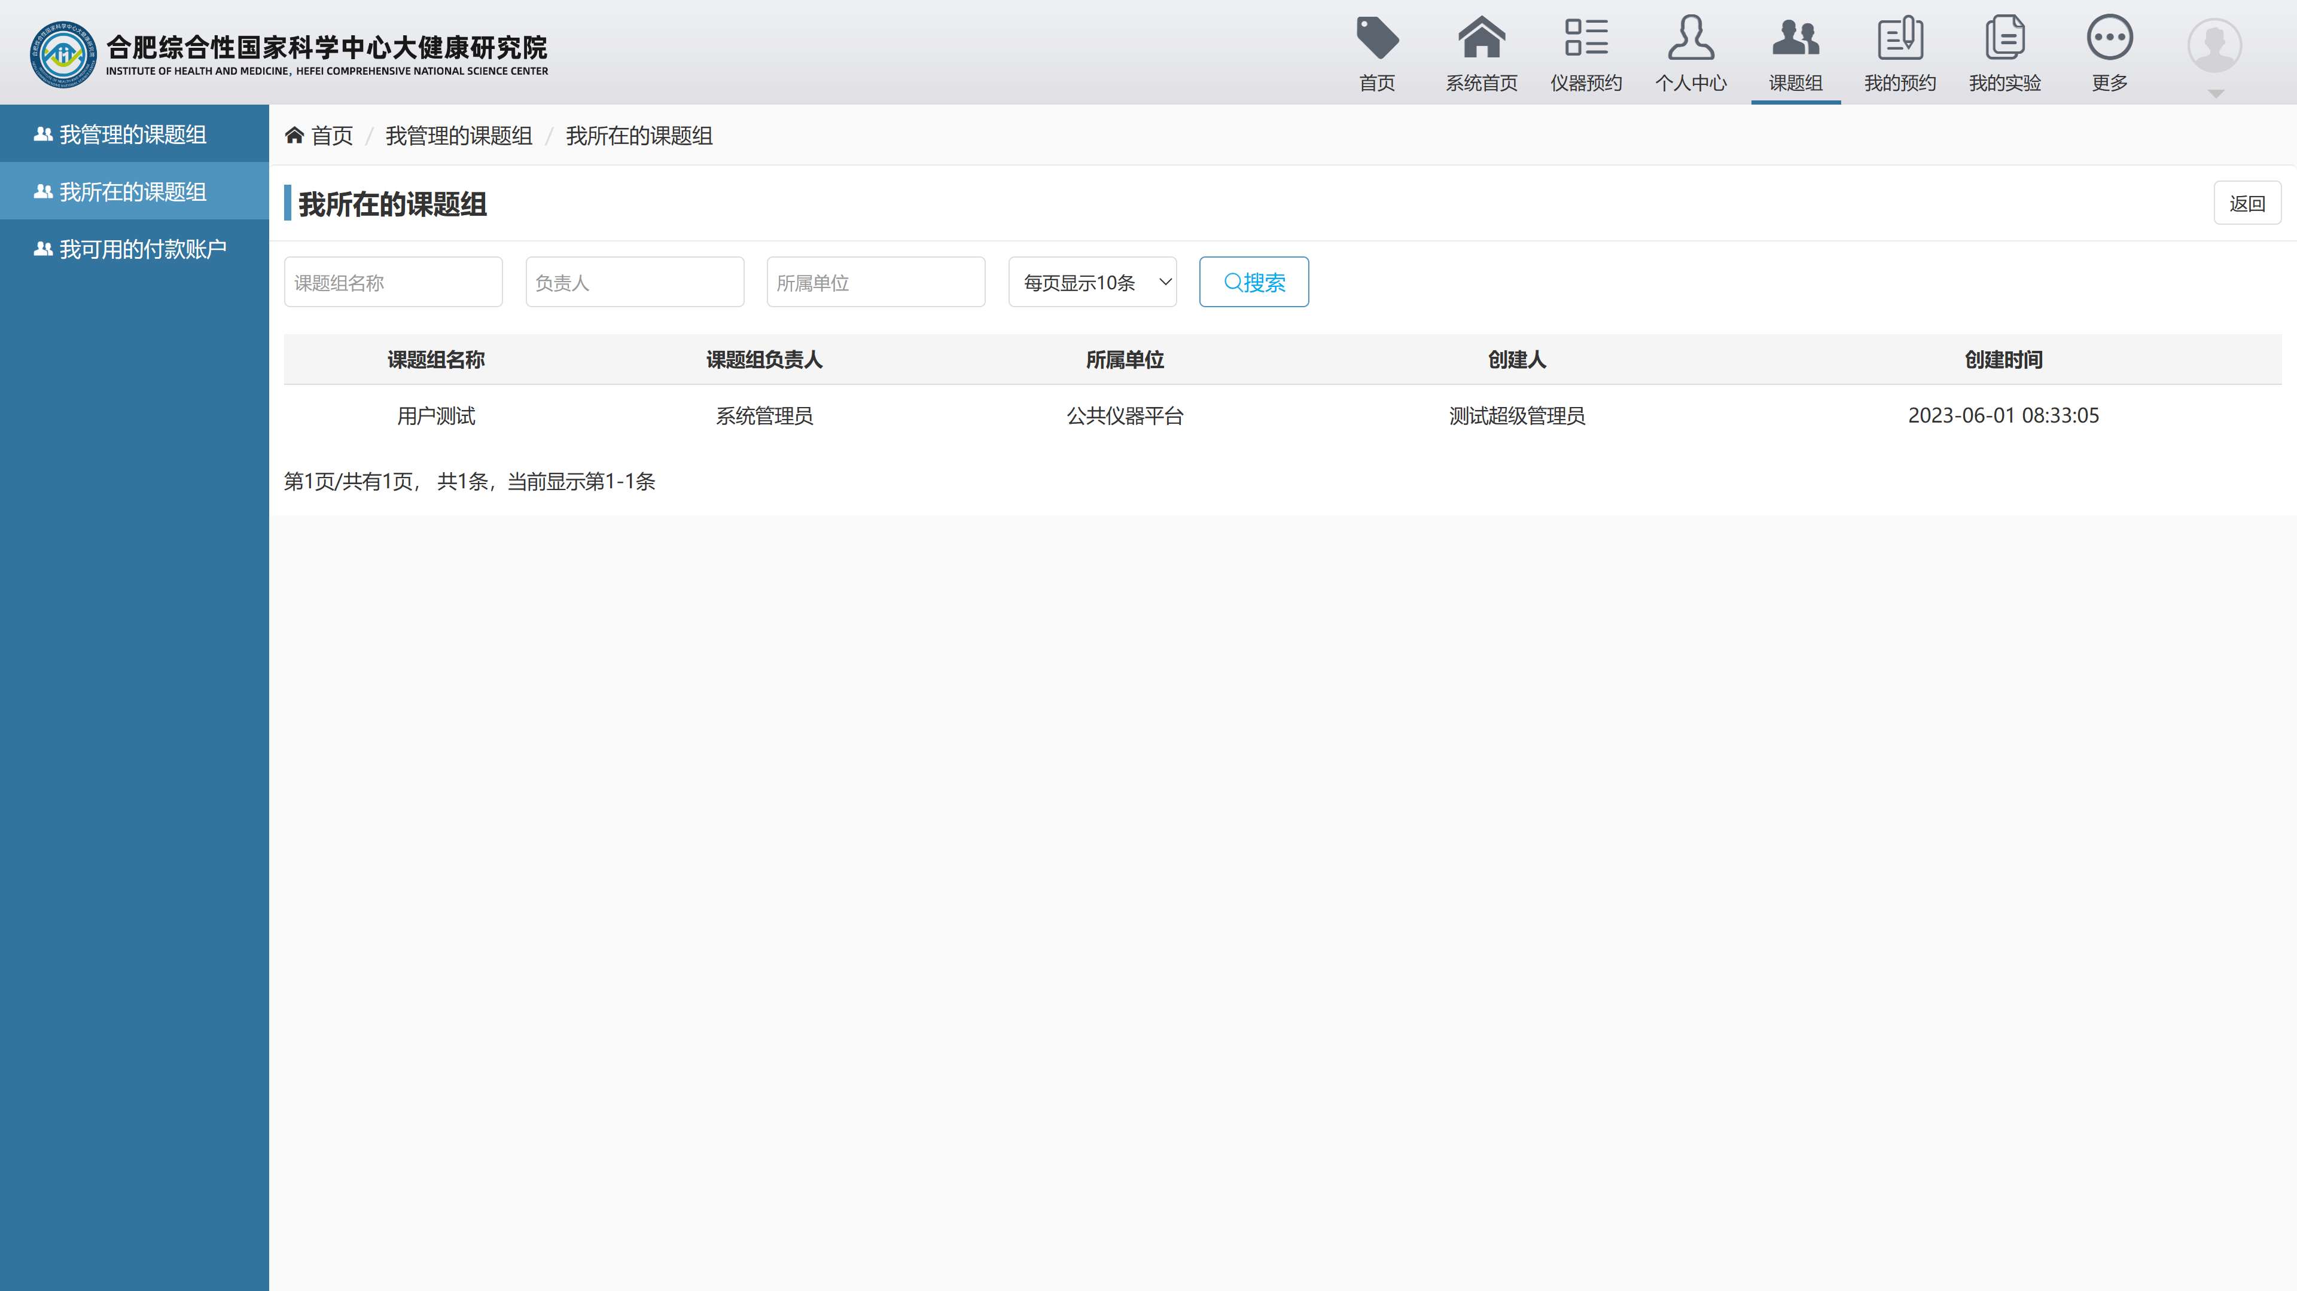
7-6
课题组-我所在的课题组（普通用户）
用户想要正常预约仪器，必须先加入课题组并且拥有一个付款账户的使用权限。当该用户为所在课题组普通成员时，用户可在【我所在的课题组】中查看自己所在课题组的信息。
作为课题组管理员的用户在【我所在的课题组】中查看自己所在课题组的信息；
作为课题组普通成员的用户在【我所在的课题组】中查看自己所在课题组的信息。

Slide 39
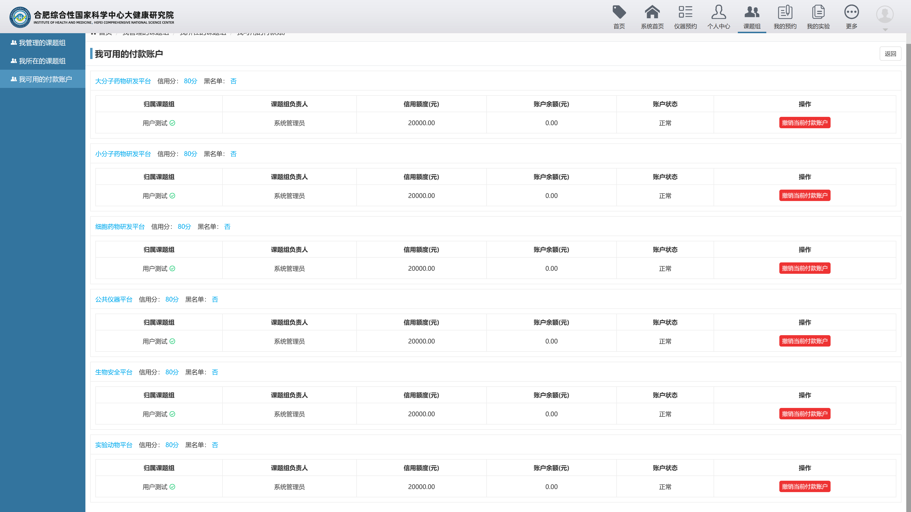
7-7
课题组-我可用的付款
该模块记录了该用户所有可以使用的账户信息；点击【我可用的付款账户】该用户所有可以使用的账户都会显示在右侧的列表中，用户可以查看当前付款账户的信息和查看金额记录。用户可设置多个平台默认付款账户；如图所示：

Slide 40
08
我 的 预 约
PART EIGHT

Slide 41
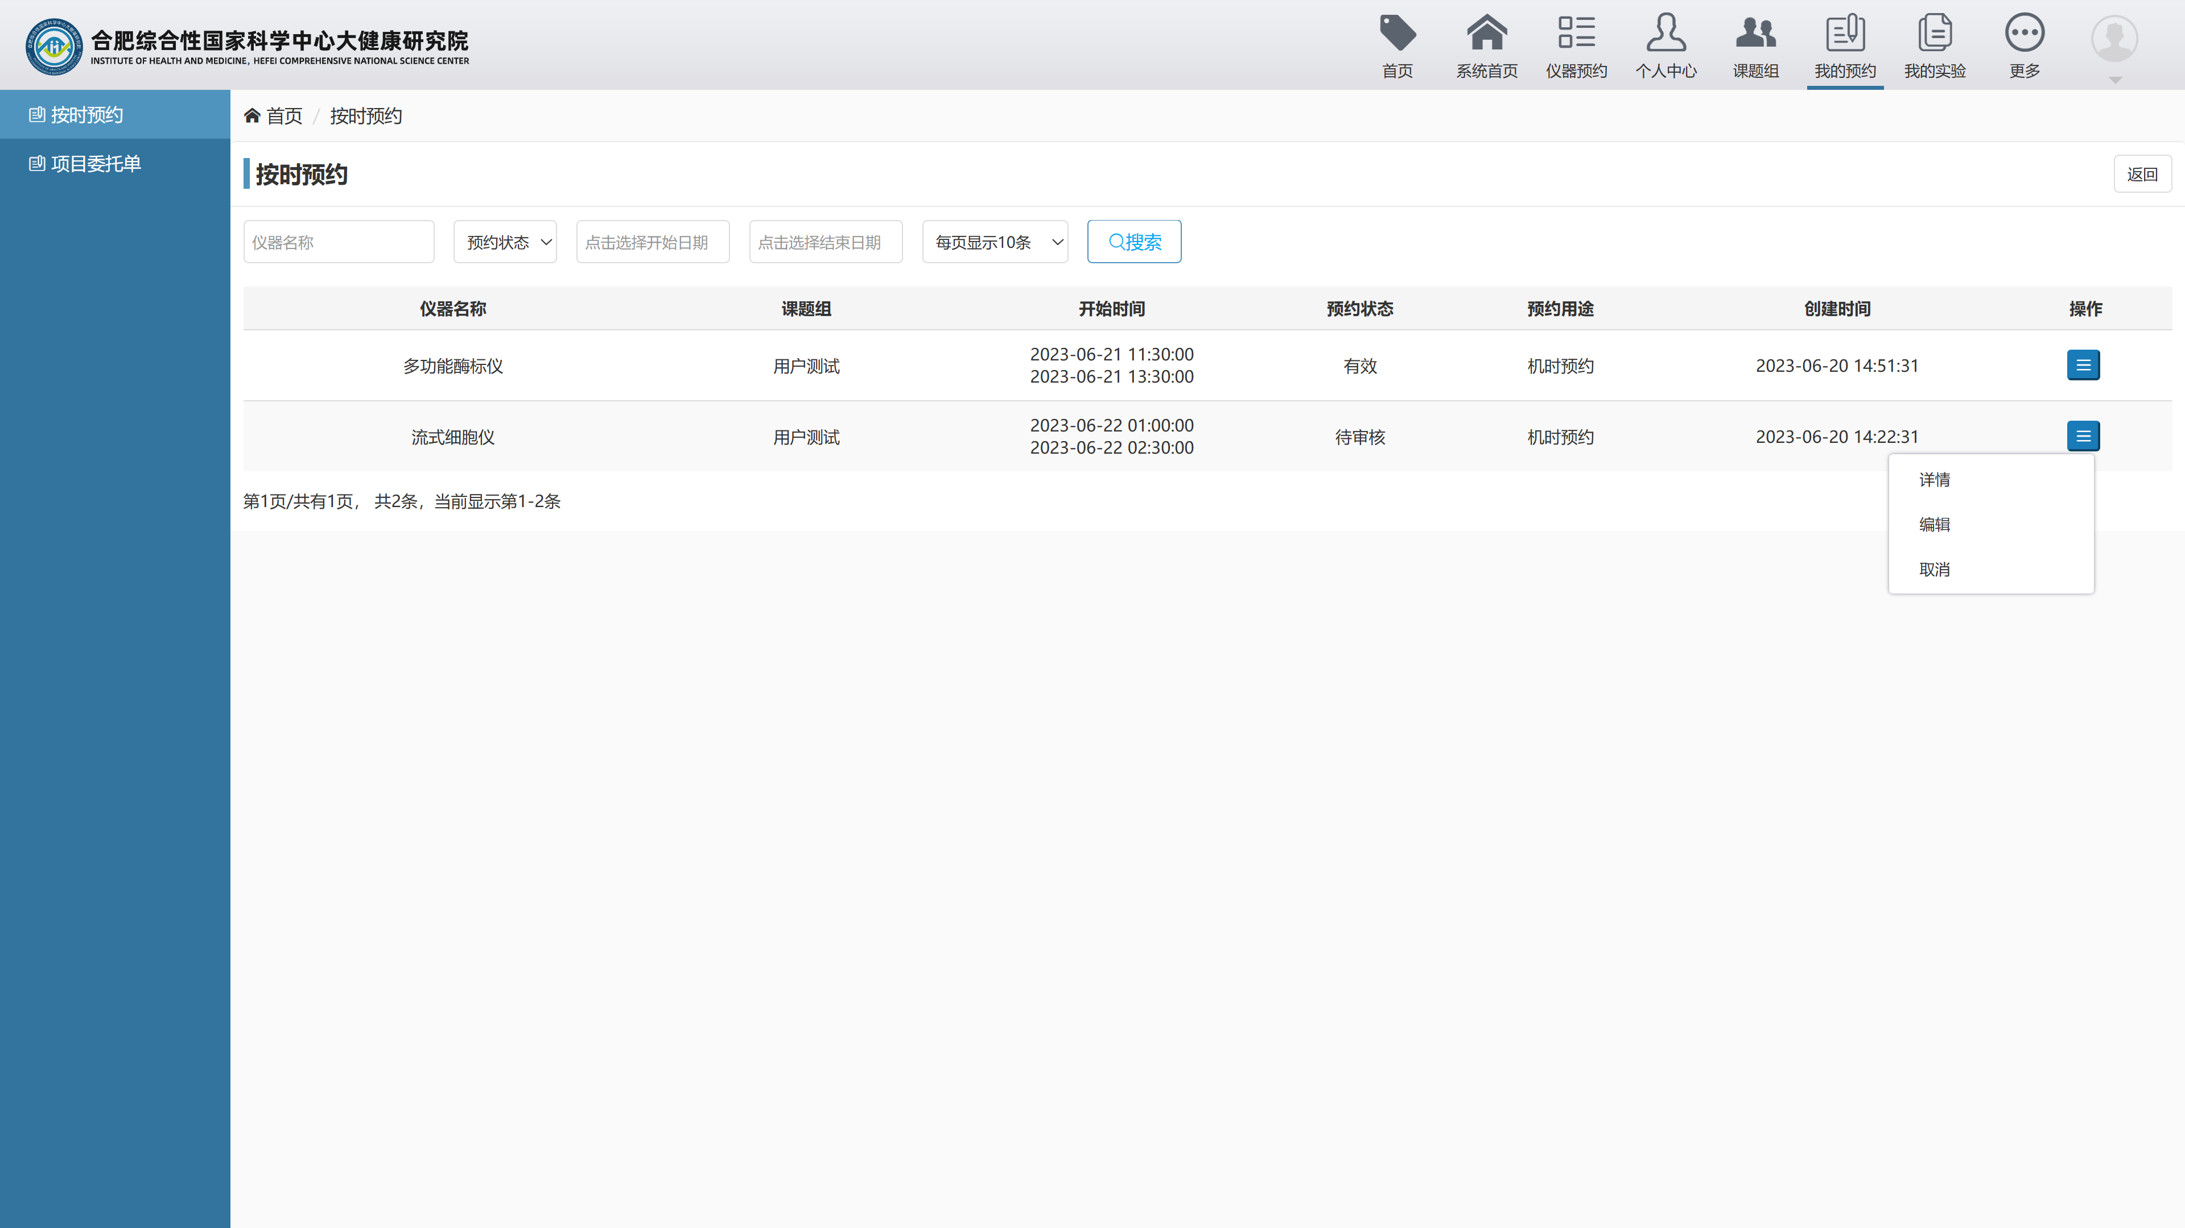
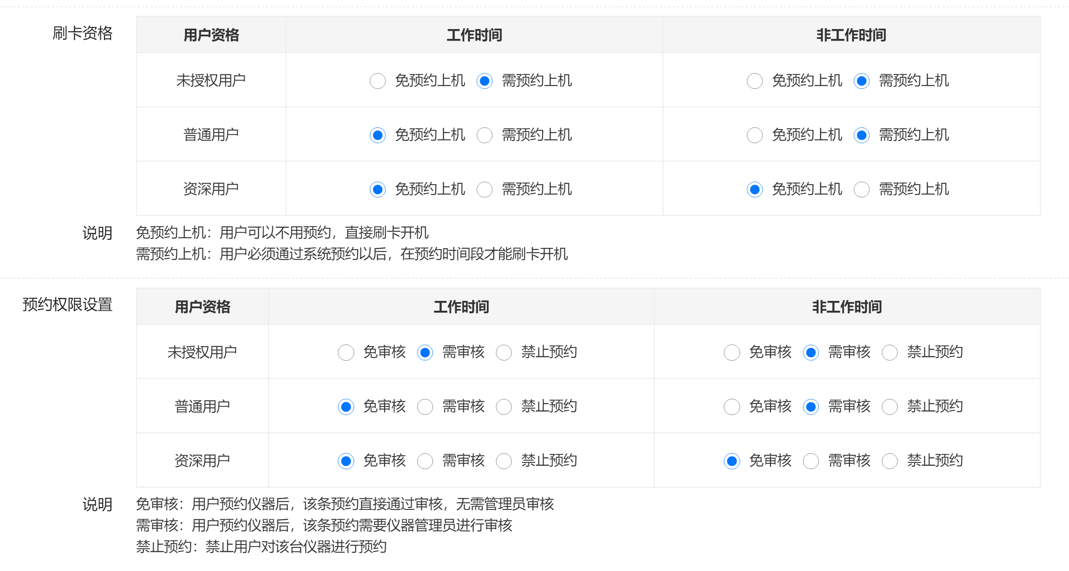
8-1
我的预约-按时预约
用户可在【我的预约】→【按时预约】页面查看自己的按时预约的预约情况和预约审核进度。
预约经过管理员审核后，预约状态为有效，用户可以按预约时间前往实验。
预约在等待管理员进行审核，用户除了进行查看和取消预约外，还可进行预约信息的修改和完善；
管理员可设置仪器用户资格，分为未授权用户，普通用户和资深用户，不同资格用户的预约权限和刷卡资格也不相同。

Slide 42
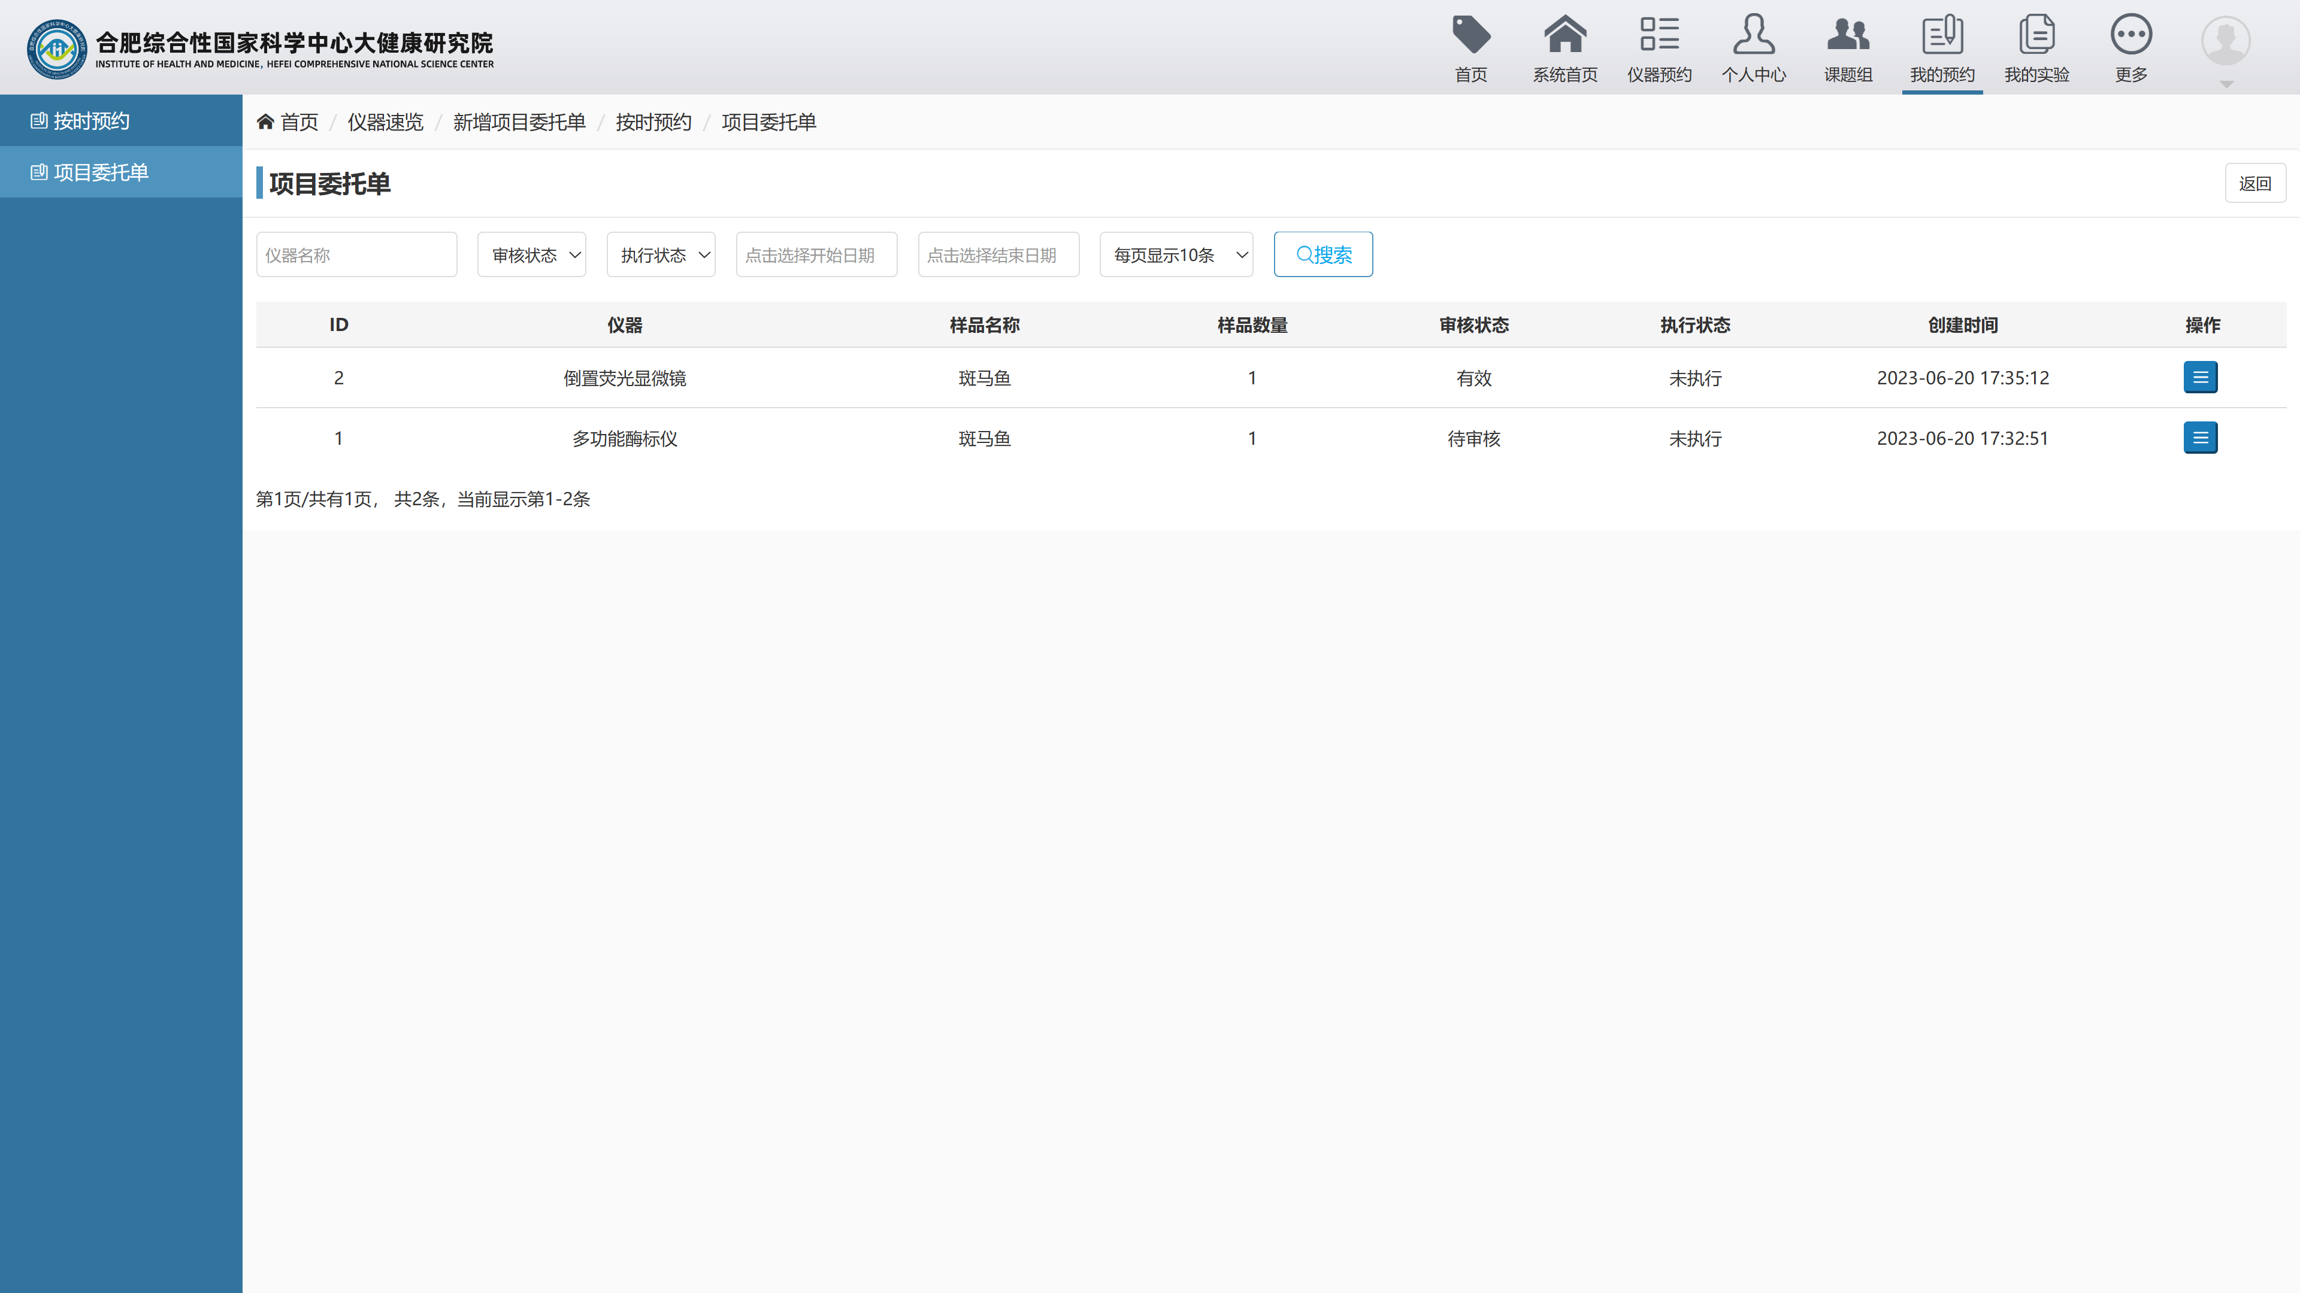
8-2
我的预约-项目委托单
用户可在【我的预约】→【项目委托单】页面查看自己委托预约的预约情况、预约审核进度和委托预约执行情况。
预约在等待管理员进行审核，用户除了进行查看和取消预约外，还可进行预约信息的修改和完善；
*所有的委托预约均需要管理员进行审核，新增的委托预约审核状态为【待审核】预约状态为【未执行】；
*管理审核之后还未进行实验，则该条委托预约审核状态会显示为【有效】预约状态会显示为【未执行】如图所示：
*如管理员已经开始实验但是一次未能完成，则该条委托预约的预约状态会显示为【未完成】；
*若管理员已经完成该条委托实验，管理员修改该条记录状态后，则该条委托预约的预约状态会显示为【已完成】。

Slide 43
09
我 的 实 验
PART NINE

Slide 44
9-1
我的实验-我的使用记录
用户可查看完成实验的信息，如：仪器名称、开始结束时间、使用时长等；
同时如果用户对实验有异议的话可以提出申诉。

Slide 45
9-2
我的实验-我的失约记录
用户可查看自己预约后失约情况；
同时如果用户对实验有异议的话可以提出申诉，用户填写完申诉内容后，可由管理员进行回复和修改；

Slide 46
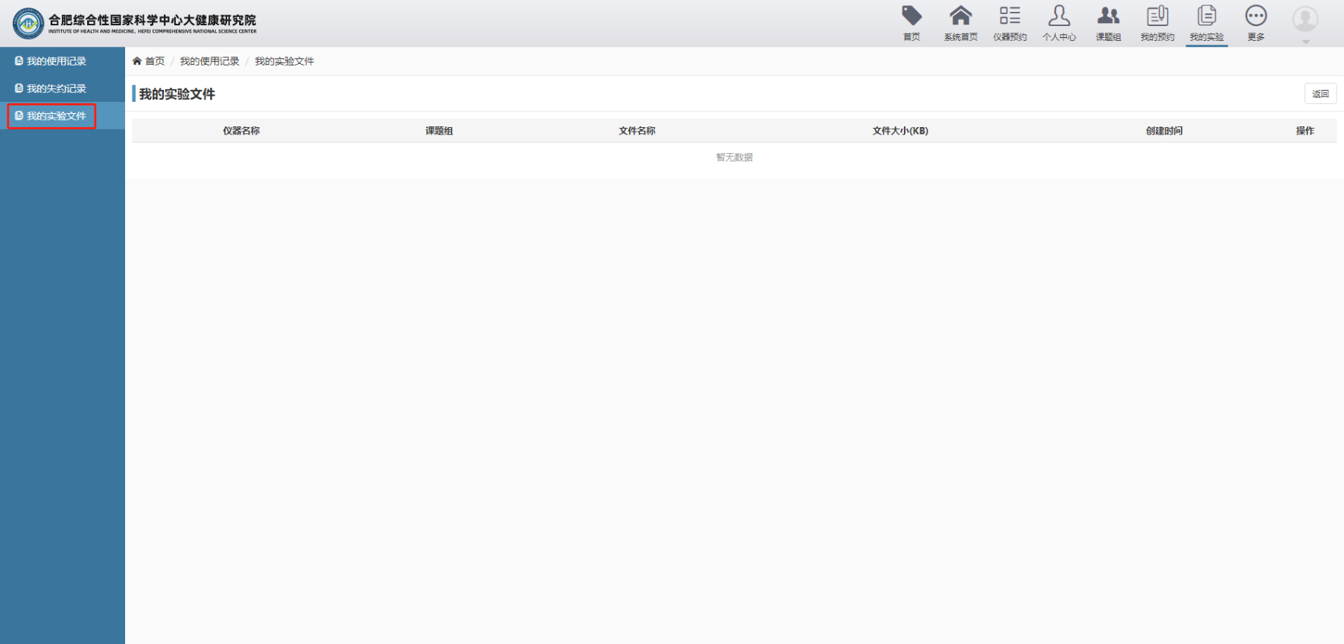
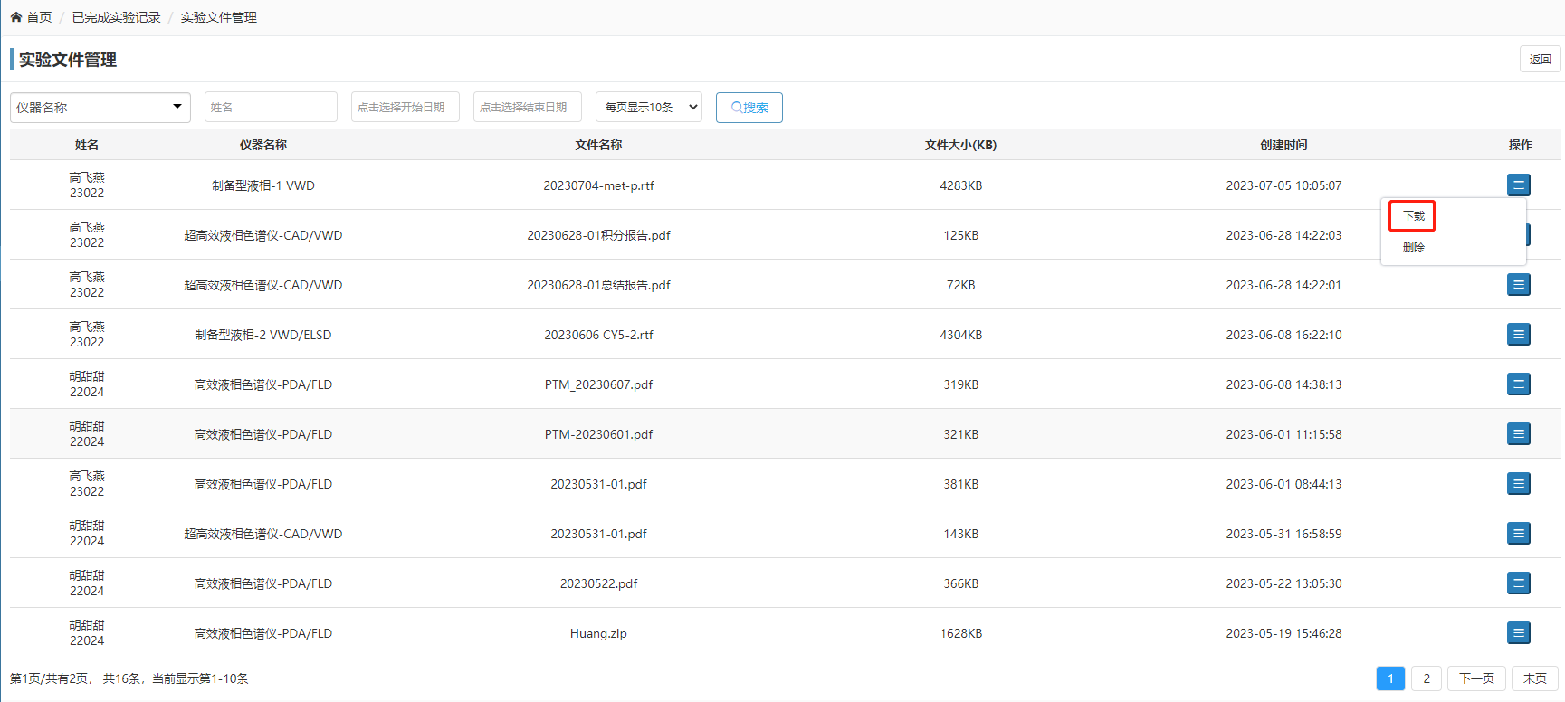
9-3
我的实验-我的实验文件
用户做完实验上传到系统服务器的实验结果可在用户界面的【我的实验文件】中进行查看和下载。
点击【下载】可将实验记录下载到本地电脑中，选择下载目录，点击下载即可。

Slide 47
10
培 训 教 学
PART TEN

Slide 48
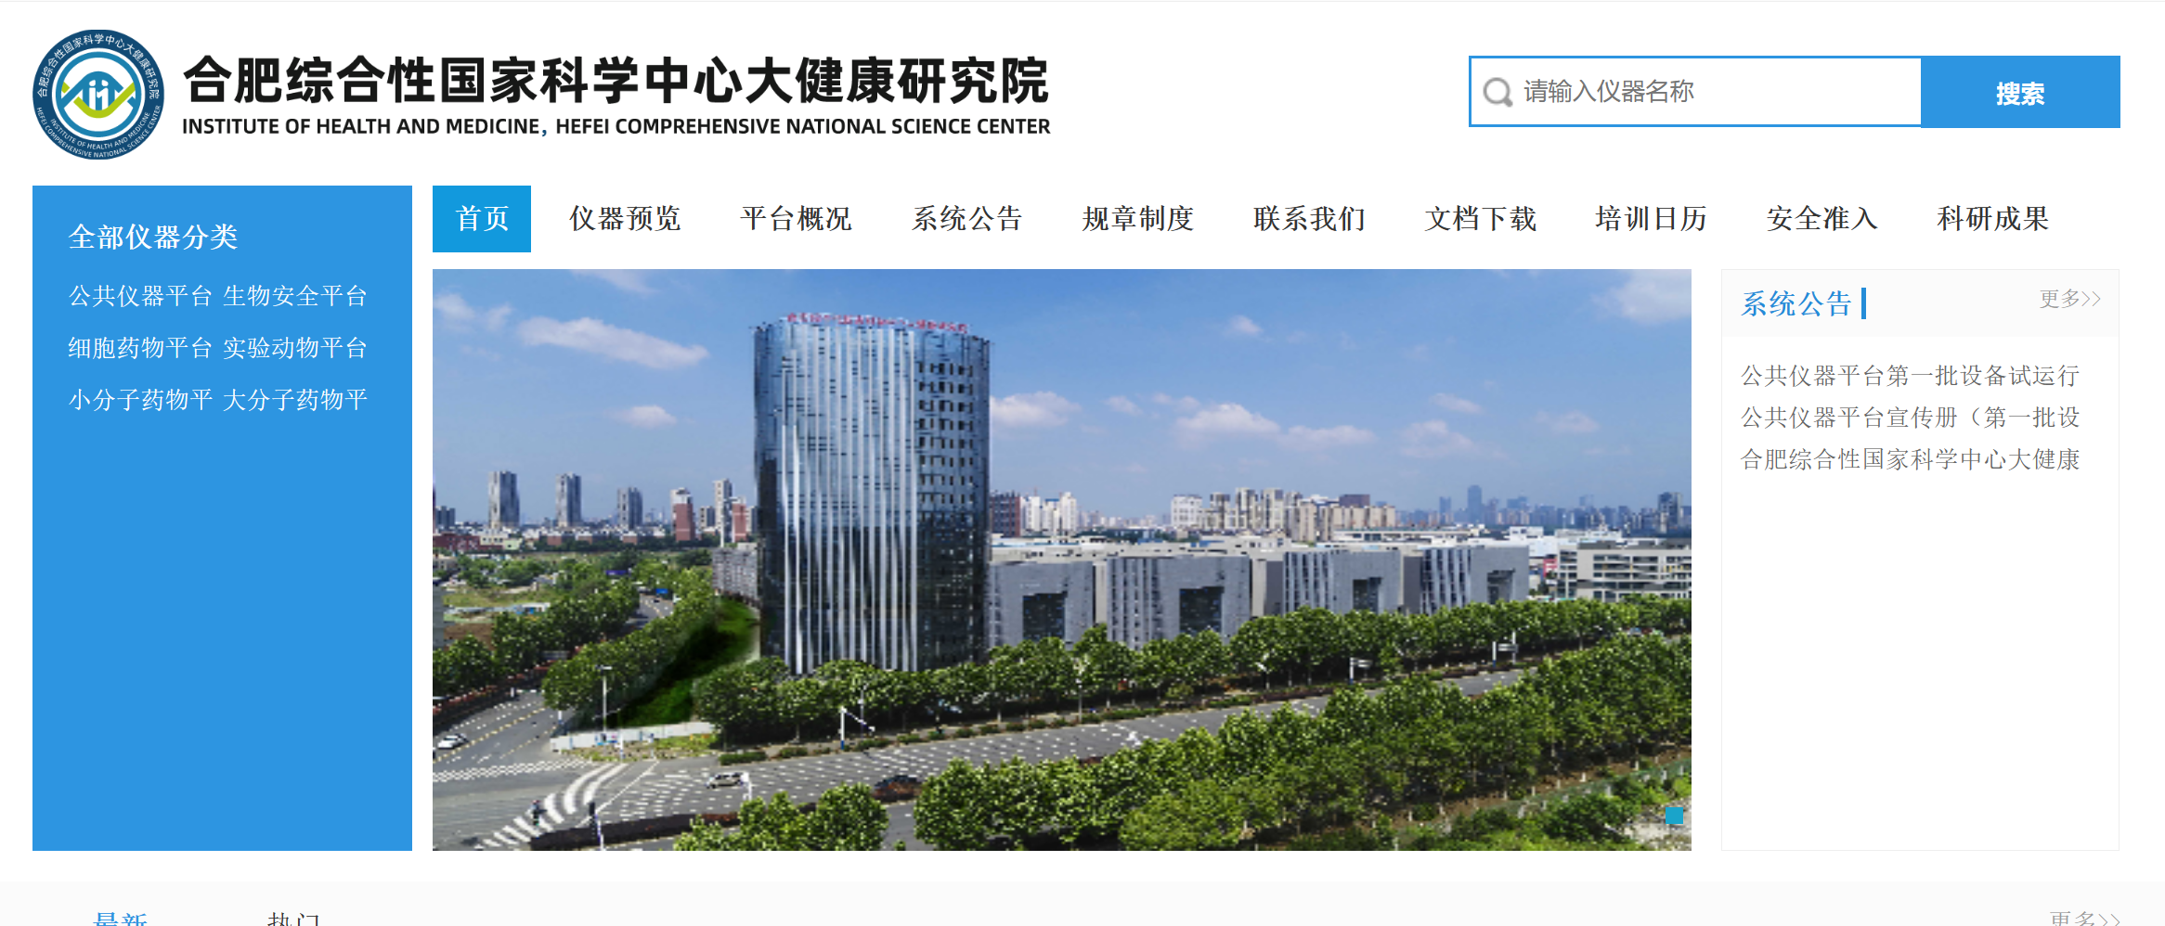
10-1
培训教学-培训日历
用户可从门户网站的【培训日历】
或【个人中心】→【培训教学】→【培训日历】进入培训日历页面查看可预约的培训，并进行培训报名。

Slide 49
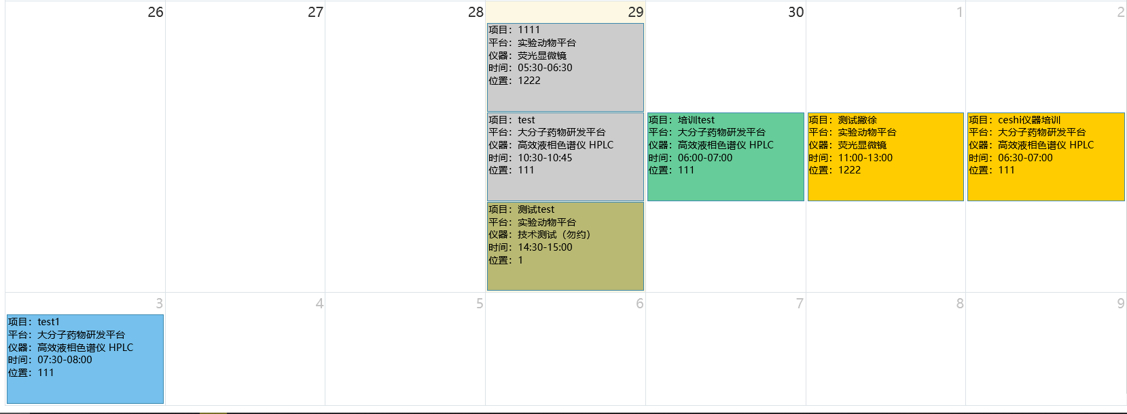
10-2
培训教学-培训信息查看
用户可在【培训日历】页面
查看目前可参加的培训信息。

Slide 50
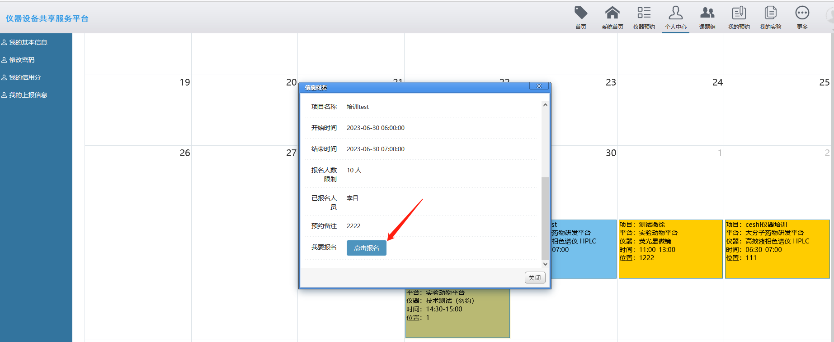
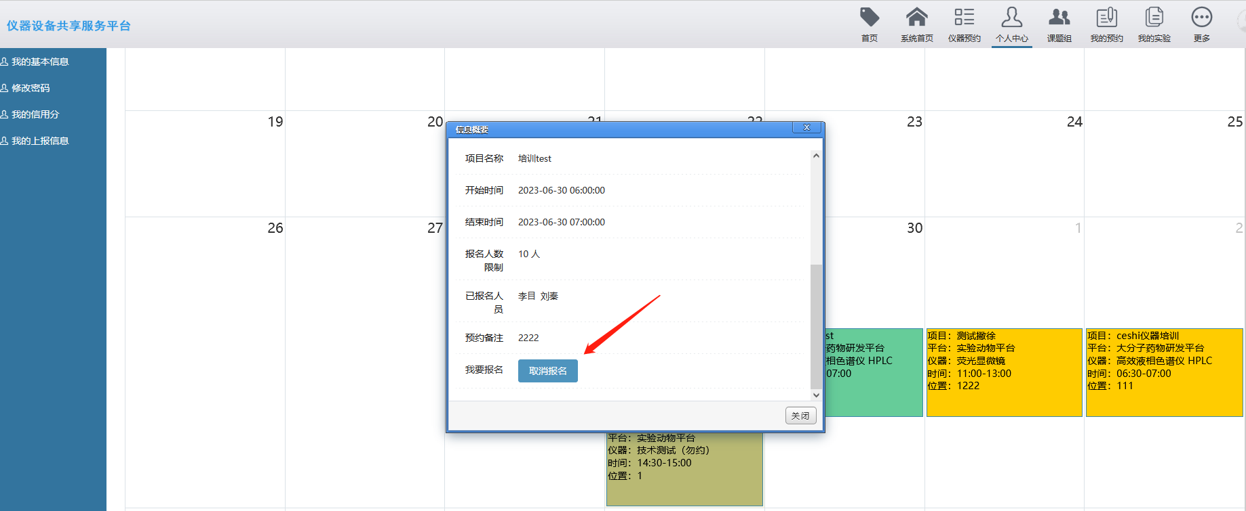
10-3
培训教学-培训报名/取消报名
用户选择“可报名” 的培训，点击报名按钮即可报名成功。
用户点击“已报名”的培训，点击取消报名按钮即可取消报名。

Slide 51
11
微 信 客 户 端
PART ELEVEN

Slide 52
11-1
微信客户端
点击【微信绑定】，弹出二维码，进行微信扫码绑定！

Slide 53
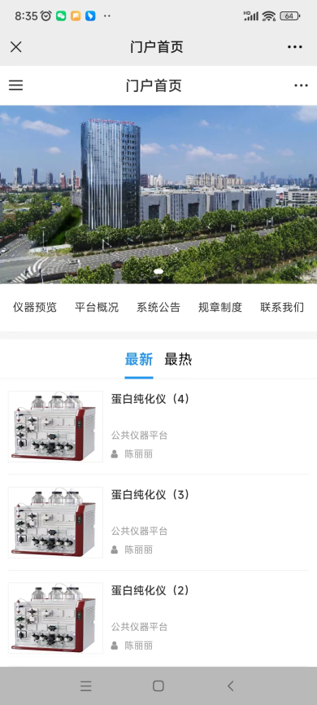
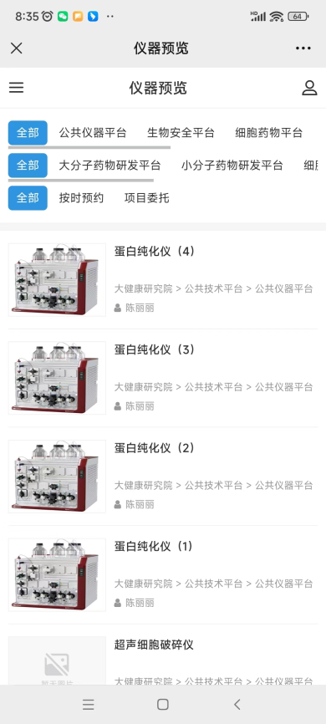
11-2
微信客户端
多账号绑定：支持微信号与单位平台本地账号绑定与解绑，实现微信或钉钉号自动登录；
系统功能：提供移动端查找仪器、信息查看、预约仪器等系统功能；
记录同步：提供预约记录、使用记录以及查询，数据与PC端同步；
消息推送：提供预约时间提醒、设备申请消息、用户审核消息、预约审核消息等；
流程完整：支持移动端完整的仪器预约与审核流程。

Slide 54
培 训 结 束
THANKYOU！

Slide 55
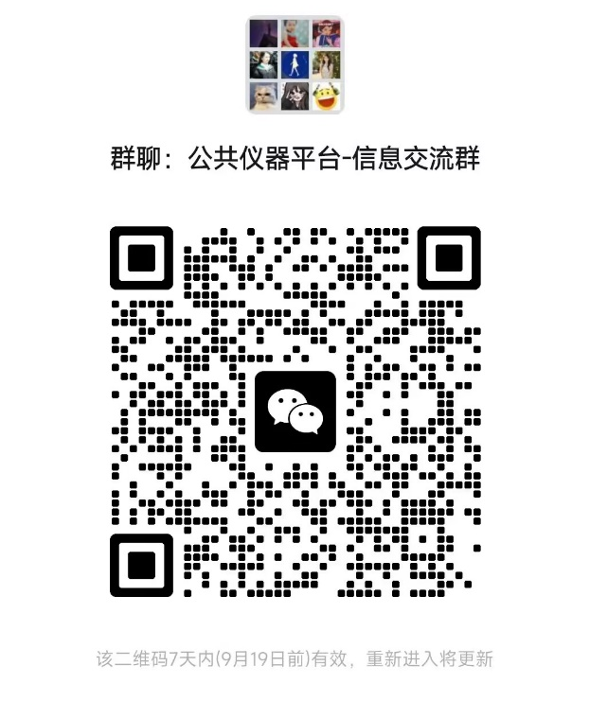
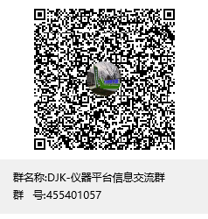
咨 询 我 们

